Slide 1
Theorieinstructie les 1
Molengeschiedenis en types

Slide 2
Agenda
Wat is een molen
Onderscheid op aandrijving
Types watermolens
Geschiedenis van de molen
Rol molenaar
Behoud: biotoop en subsidies
Types windmolens
Molenfuncties
Molenwereld
Molentaal

Slide 3
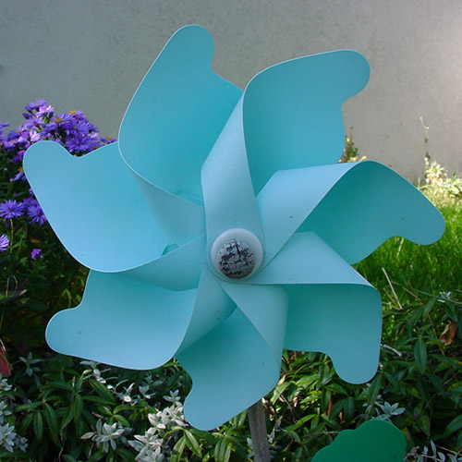
Is het een molen?

Slide 4
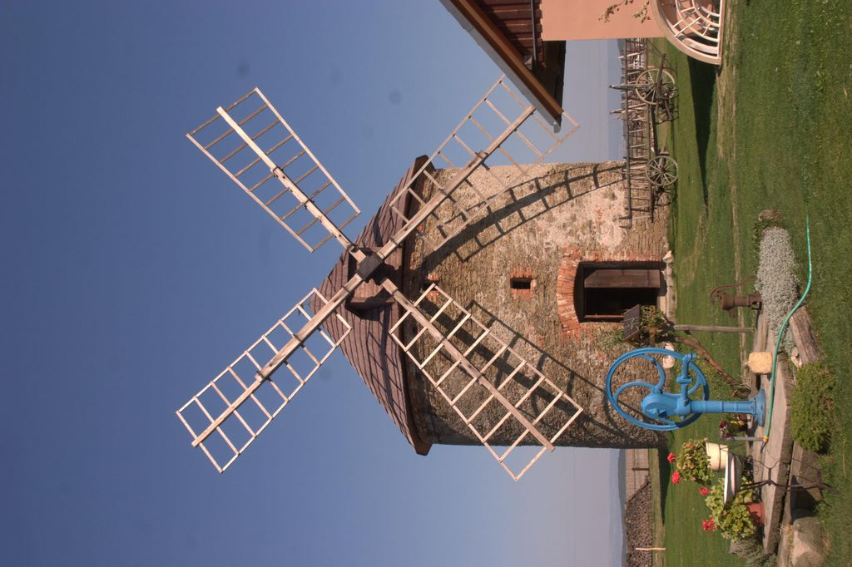
Is het een molen?

Slide 5
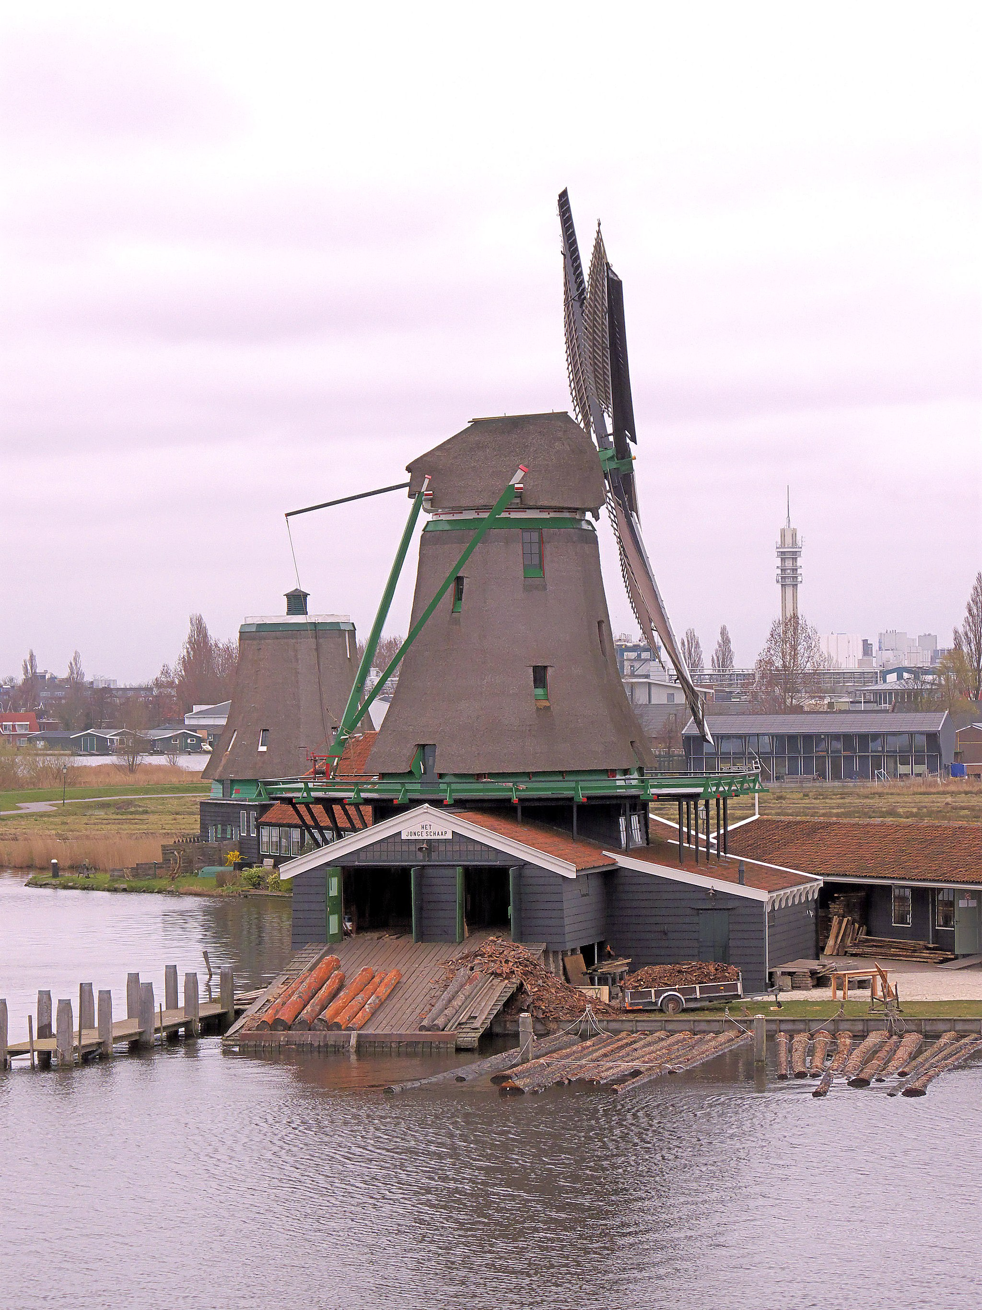
Is het een molen?
Notes:
Wat malen ze dan? Is een houtzaagmolen.

Slide 6
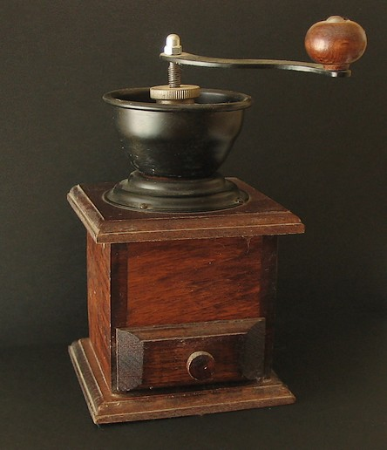
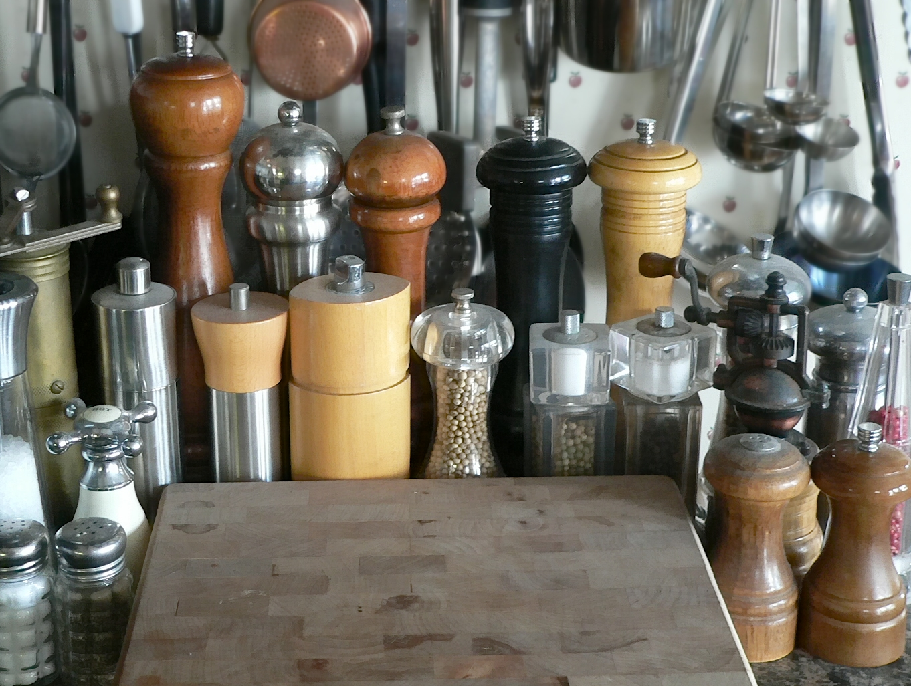
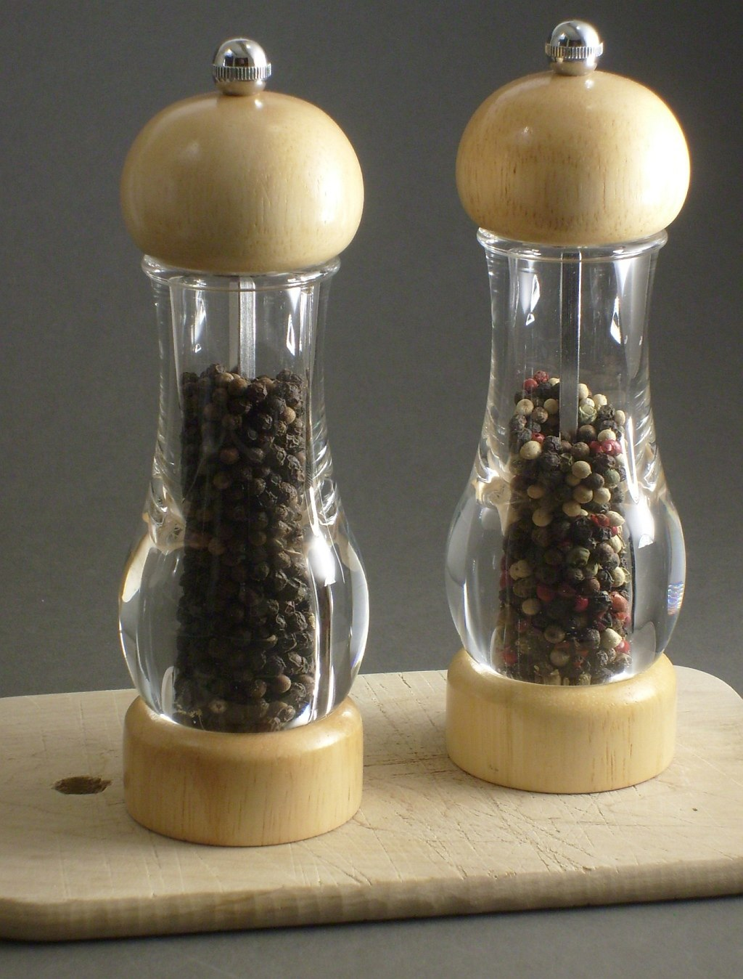
Is het een molen?
Notes:
Deze malen wel

Slide 7
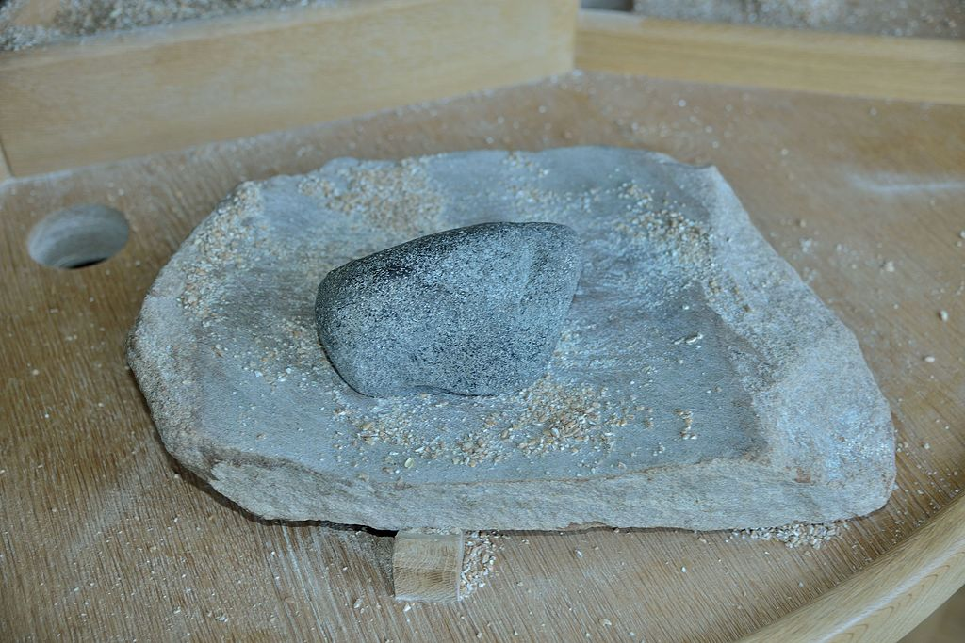
Is het een molen?
Notes:
Wel malen, geen as, geen aandrijving.

Slide 8
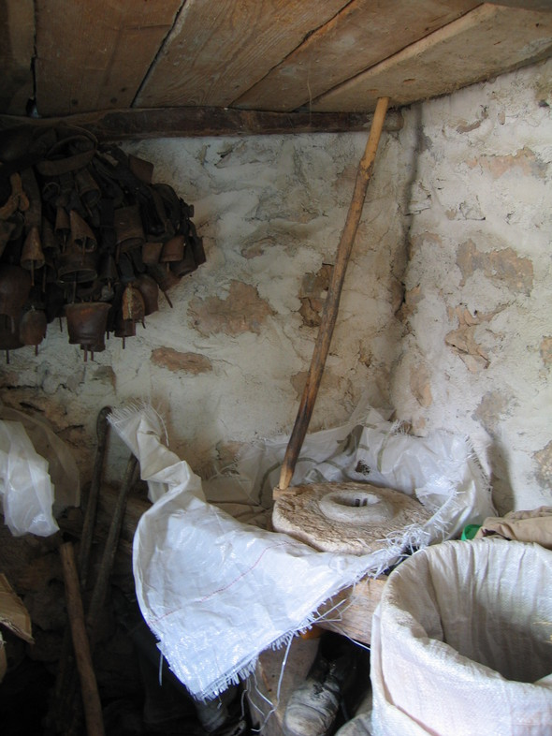
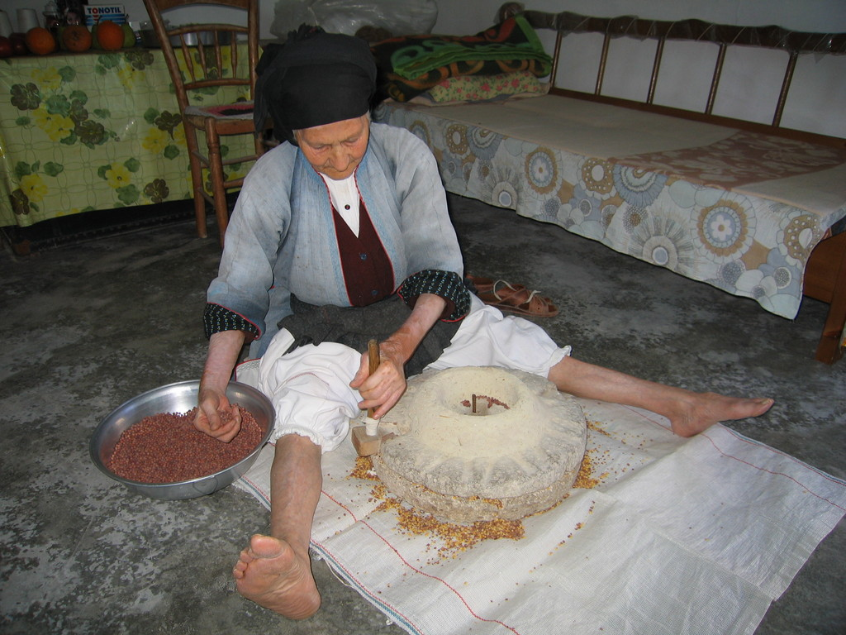
Is het een molen?
Notes:
Wel een aandrijving

Slide 9
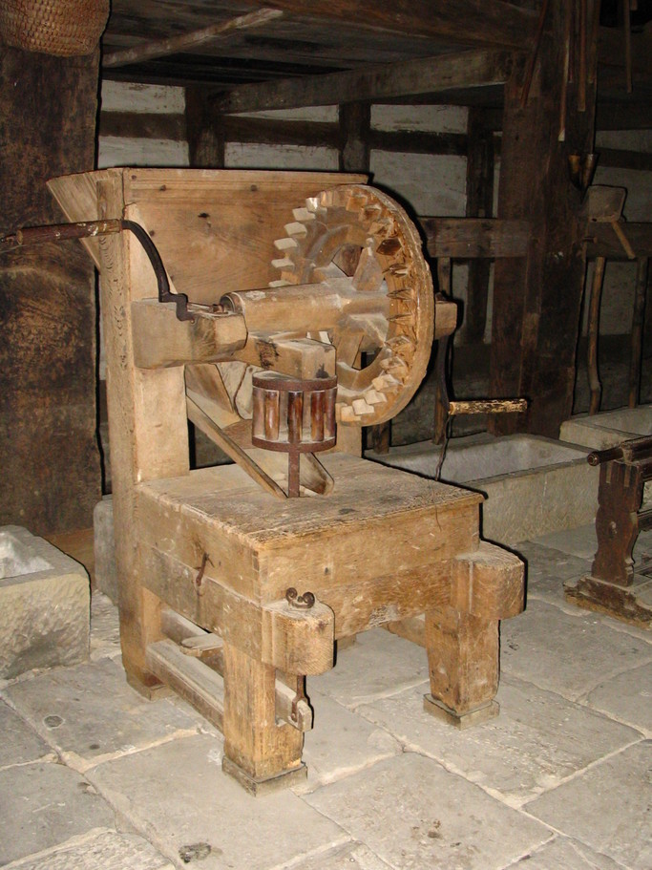
Is het een molen?
Notes:
Complexe aandrijving.

Slide 10
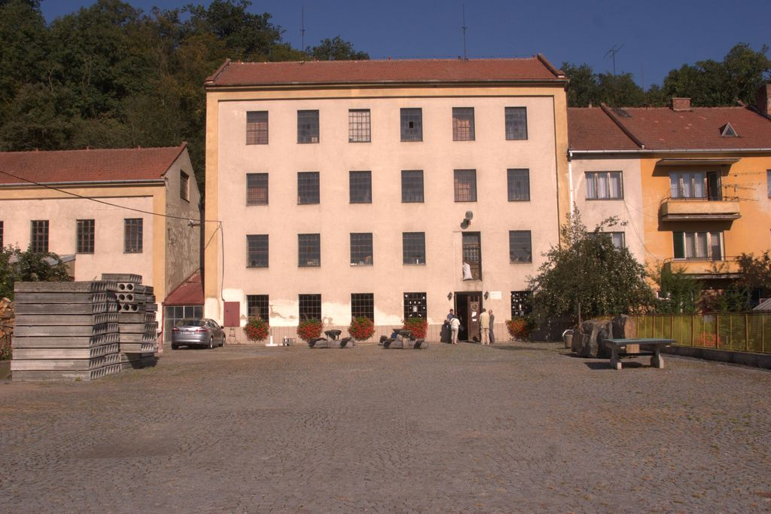
Is het een molen?
Notes:
Industrieel maalcomplexs
Ze malen wel, geen water of wind.

Slide 11
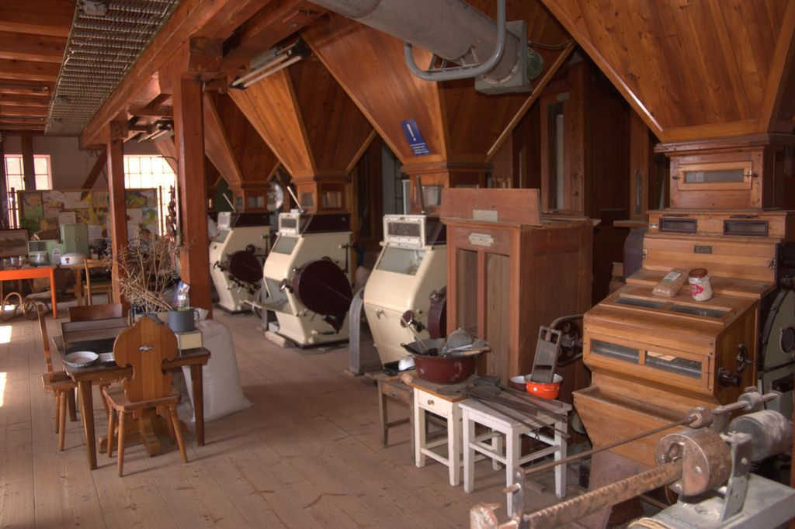
Is het een molen?

Slide 12
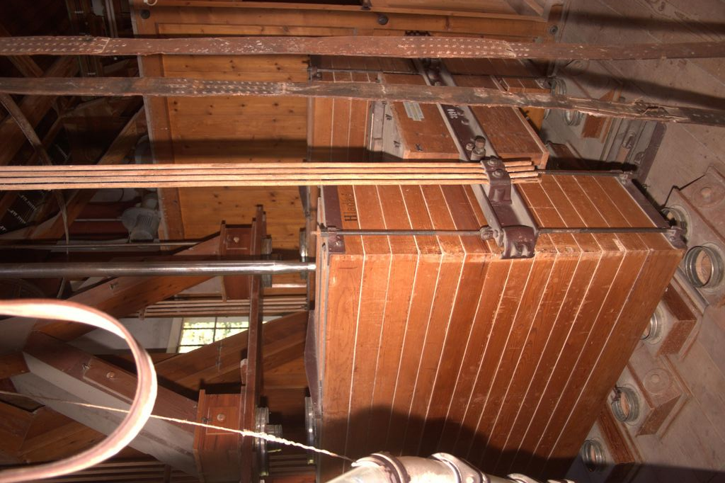
Is het een molen?

Slide 13
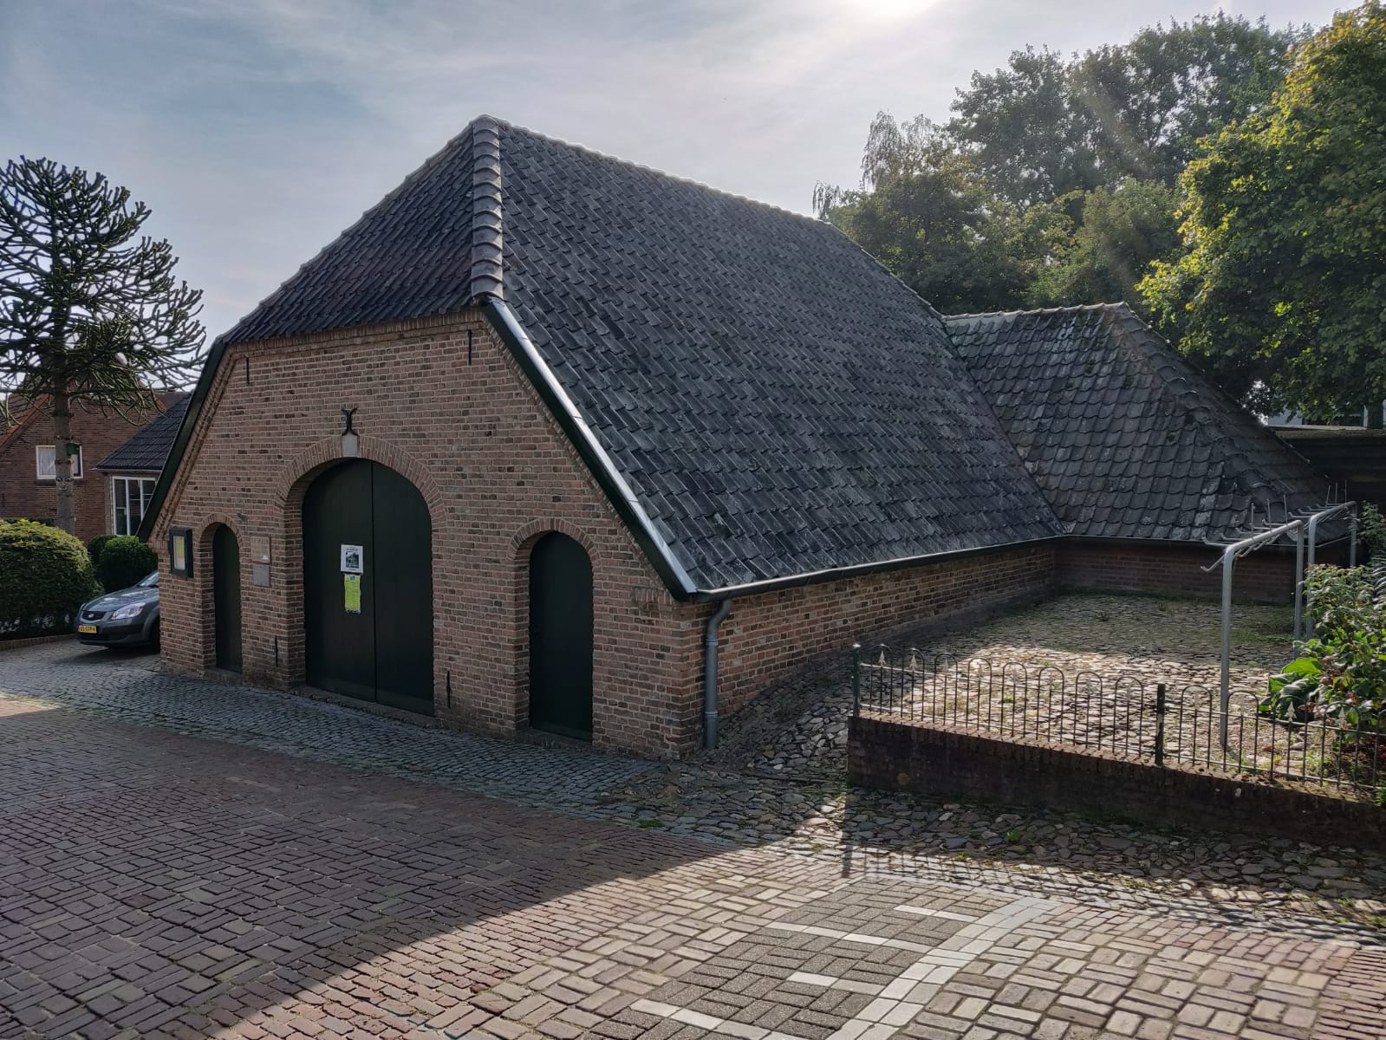
Is het een molen?
Notes:
Zeddam, lijkt gewoon een boerderij

Slide 14
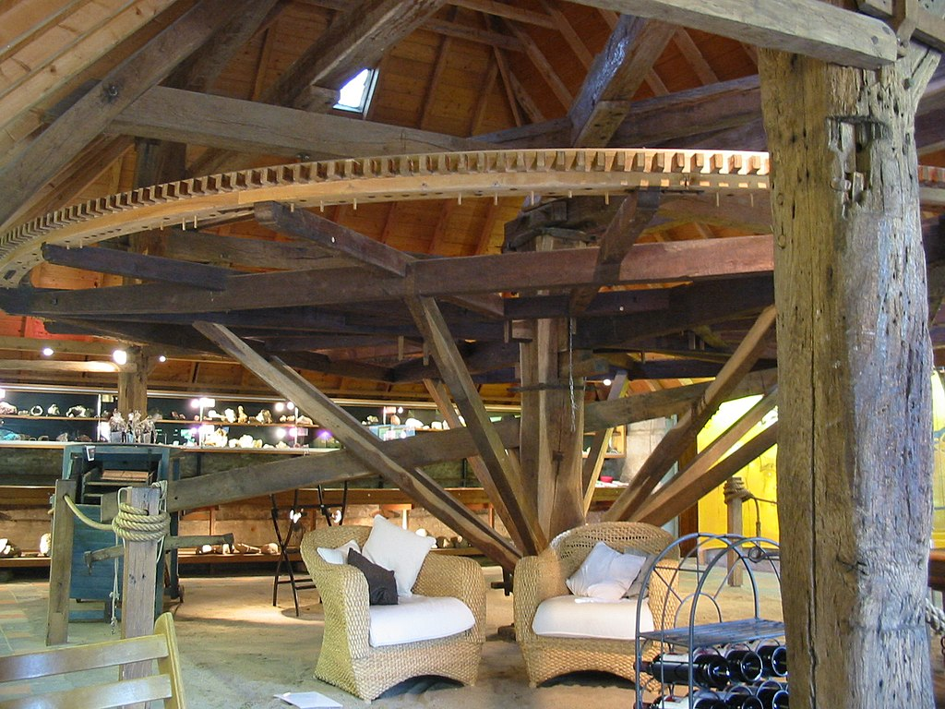
Is het een molen?
Notes:
rosmolen binnenin

Slide 15
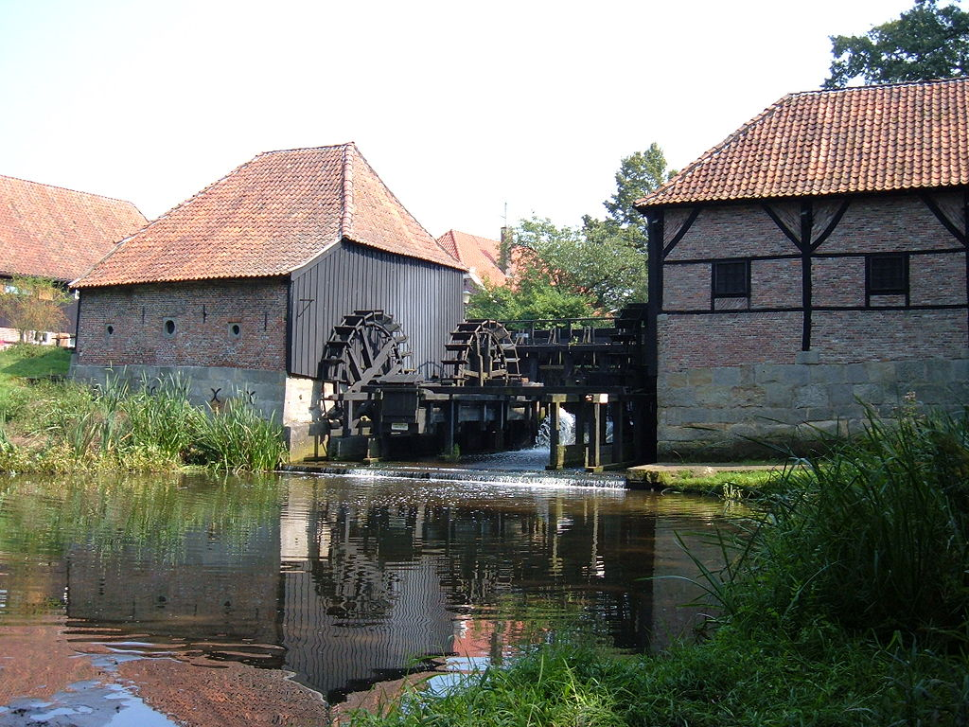
Is het een molen?

Slide 16
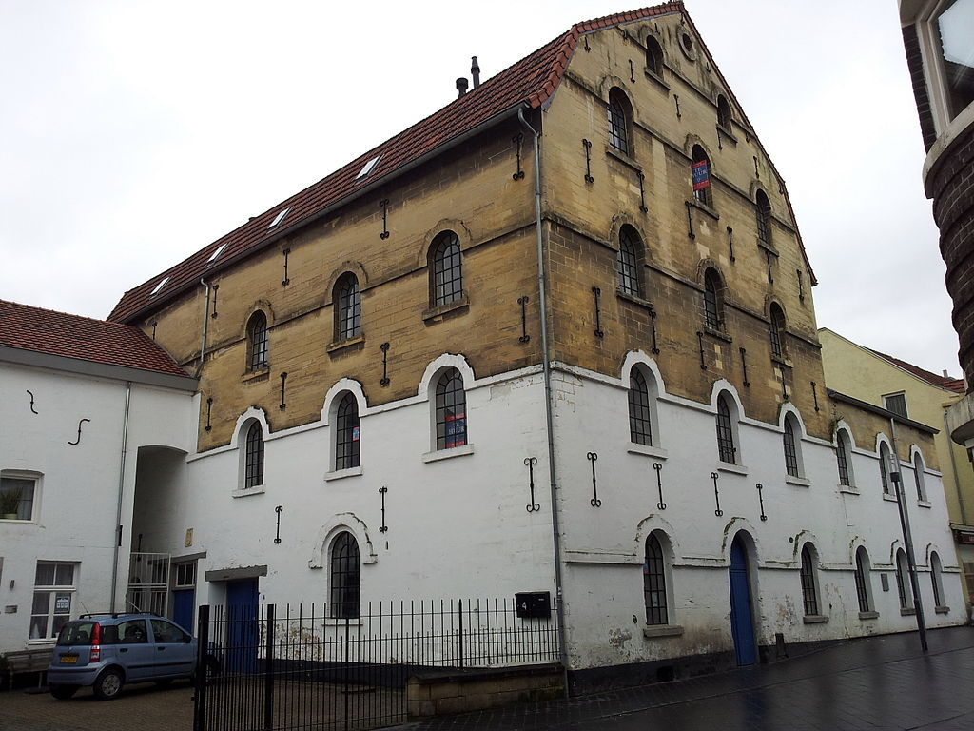
Is het een molen?
Notes:
Turbine molen, zeker uit deze hoek niet veel te zien, wel een industriele korenmolen

Slide 17
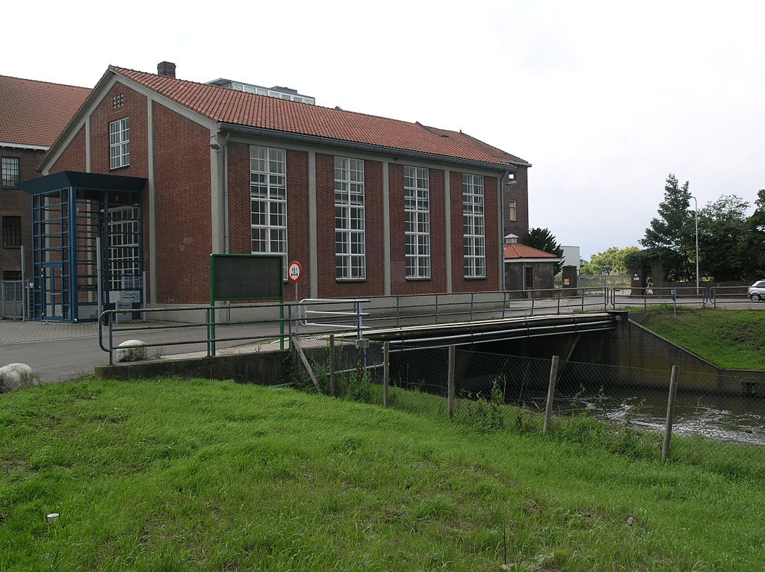
Is het een molen?
Notes:
Energie opwekking met turbine.

Slide 18
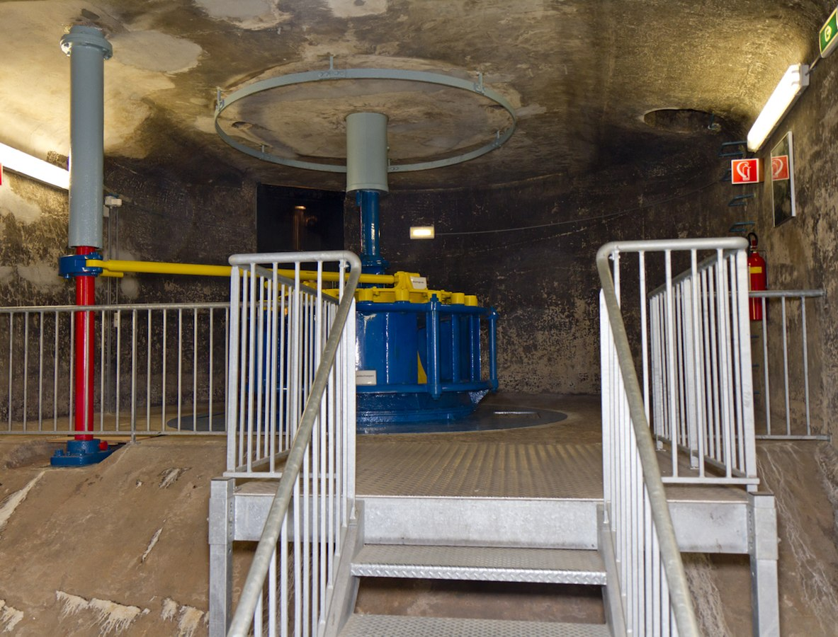
Is het een molen?
Notes:
De turbine

Slide 19
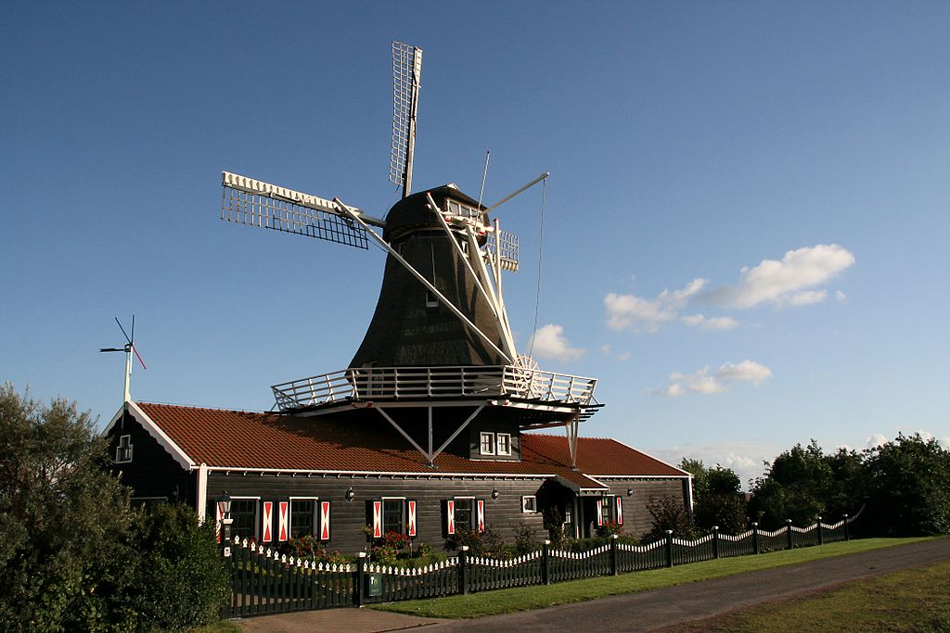
Is het een molen?
Notes:
Woonmolen replica

Slide 20
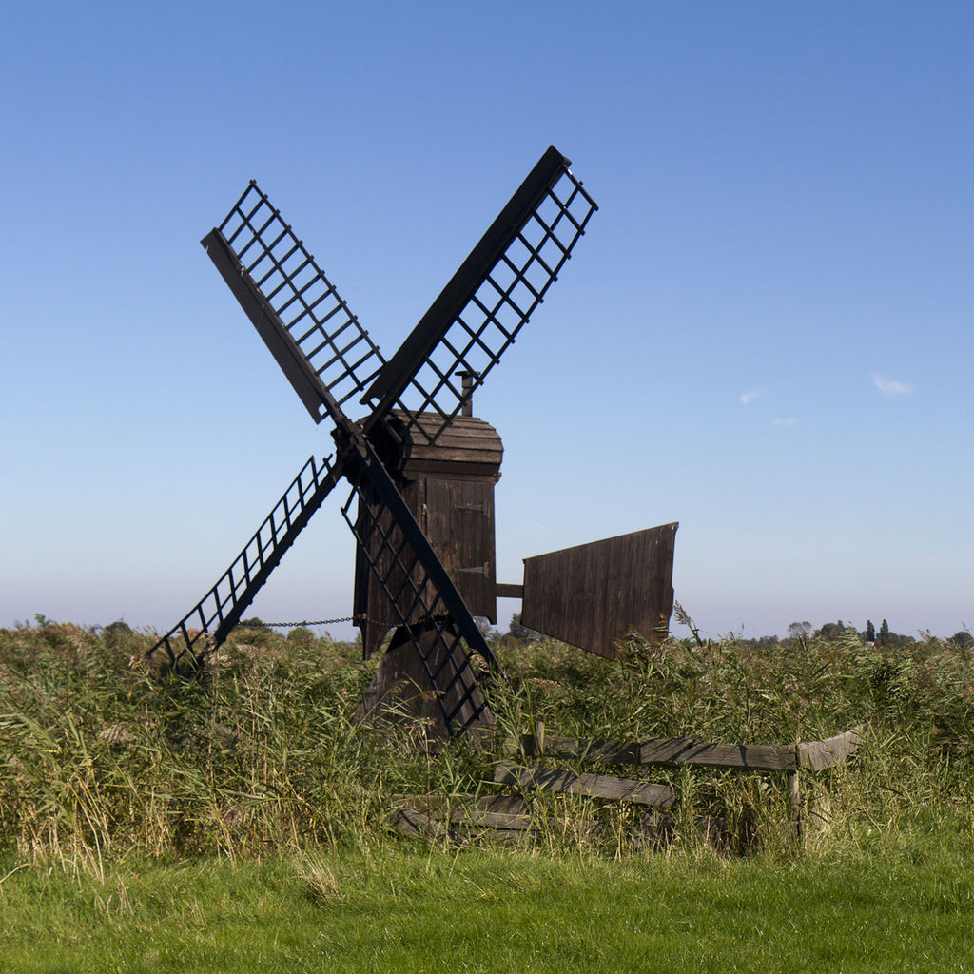
Is het een molen?

Slide 21
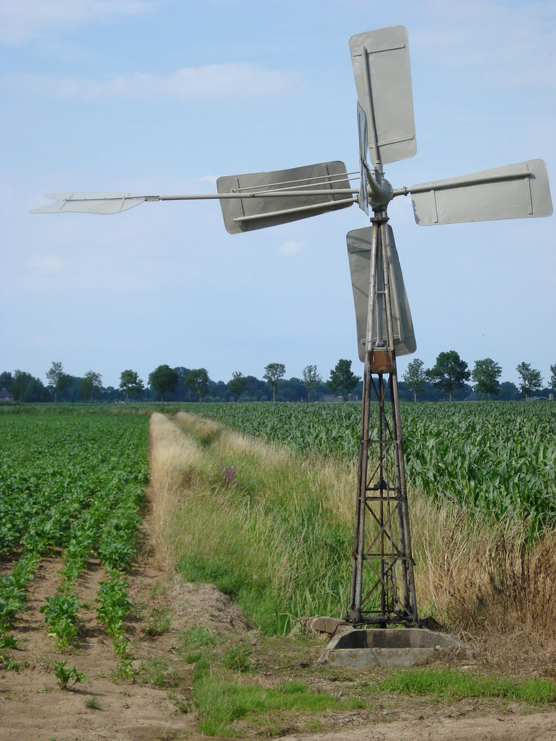
Is het een molen?
Notes:
Ook een weidemolen, maar van ijzer

Slide 22
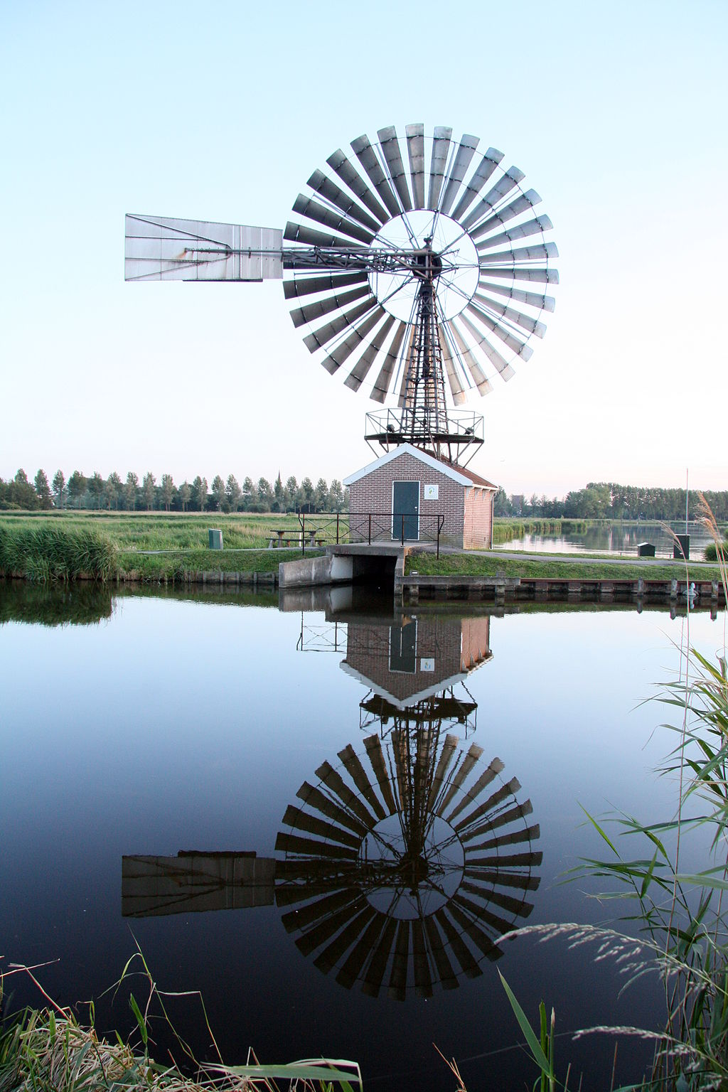
Is het een molen?
Notes:
Om de polder op peil te houden

Slide 23
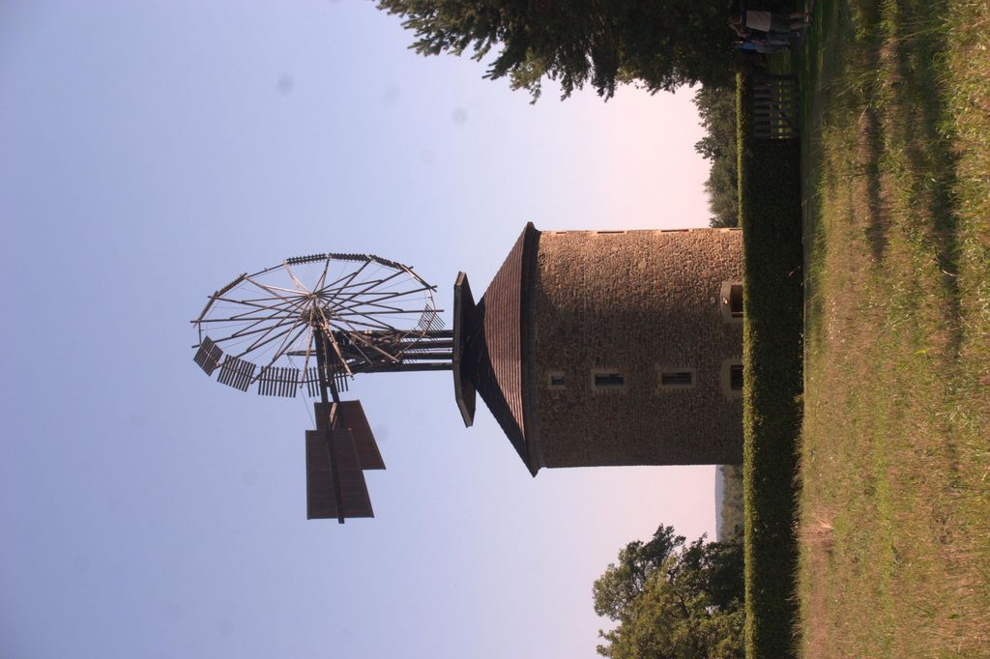
Is het een molen?
Notes:
Maar deze maalde koren

Slide 24
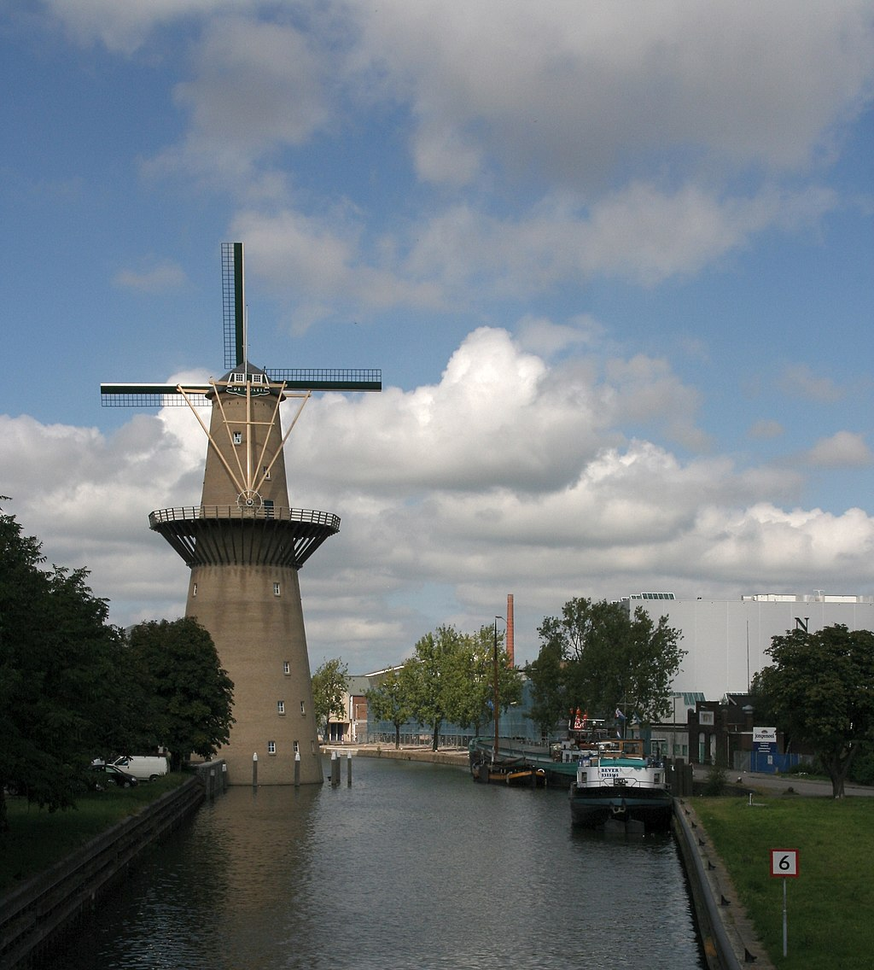
Is het een molen?
Notes:
Eigenlijk gewoon een turbine, lijkt alleen op oude molen

Slide 25
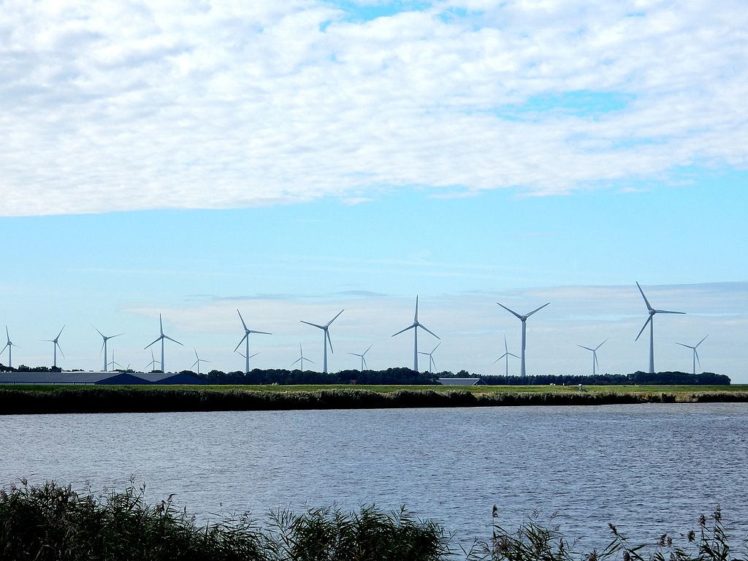
Is het een molen?
Notes:
Turbines in het landschap, wel windgedreven

Slide 26
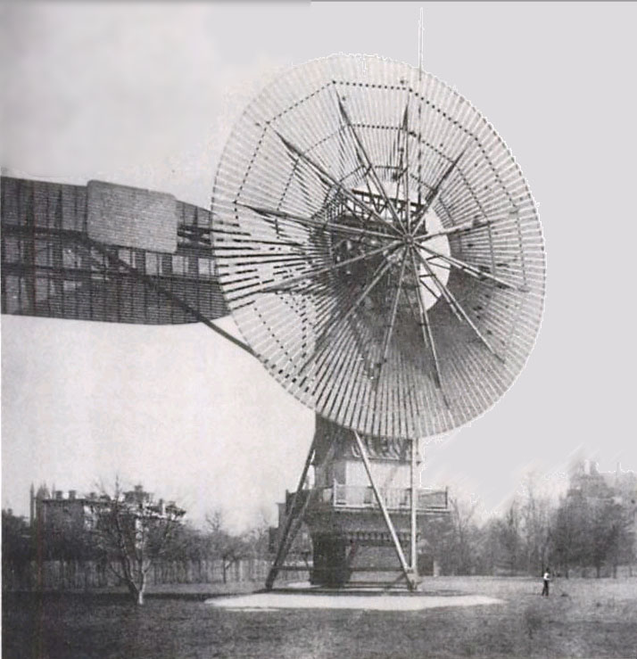
Is het een molen?
Notes:
Eerste amerikaanse turbine uit 1888, 12 kW generator

Slide 27
Wat is een molen
Van oudsher: een werktuig om graan te malen
Verschillende aandrijving
  Handkracht
  Dierkracht
  Waterkracht
  Windkracht
Benaming verschuift van puur malen naar de aandrijvende machine
Koffiemolen wijst nog puur op het malen
In het engels is de naam ‘mill’ ook overgegaan op de fabrieken die uit molens ontstaan zijn.

Slide 28
aandrijving

Slide 29
Onderscheid naar aandrijving
Spierkracht
  mens
  dier
Waterkracht
Windkracht

Slide 30
Onderscheid naar aandrijving
Handmolen
Oudste maalvorm
Olymbos, Karpathos Greece (malen van tuinbonen)
Avlona, Karpathos, Greece
(kondalethos)
Freilichtmuseum Detmold, DE

Slide 31
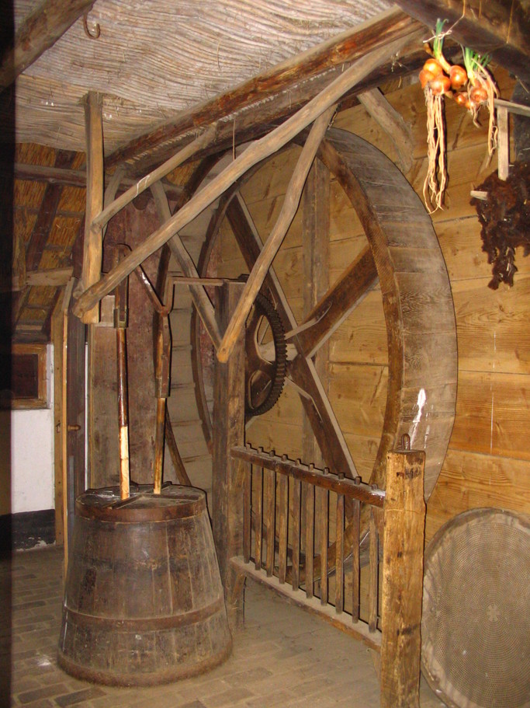
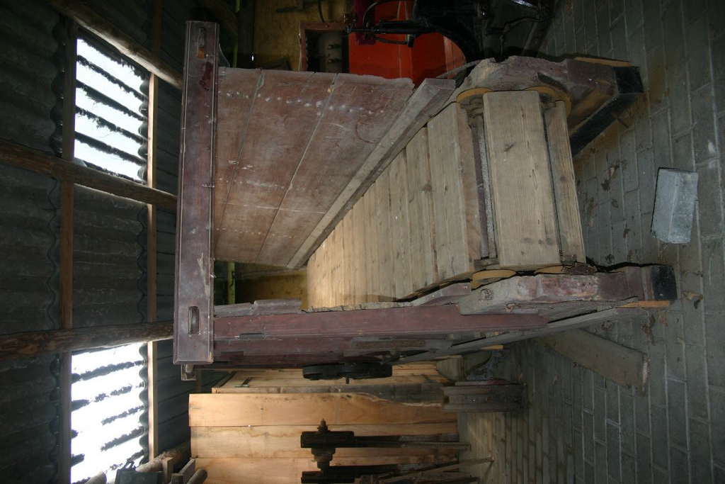
Onderscheid naar aandrijving
Hondenmolen
Voor licht werk
  Boterkarnen
  Boter klaar als tweede hond moe is
Openluchtmuseum, Arnhem
Collectie Erve Kots
Notes:
2 honden, als de eerste hond moe is, neemt de ander over, als die moe is, is de boter klaar.

Slide 32
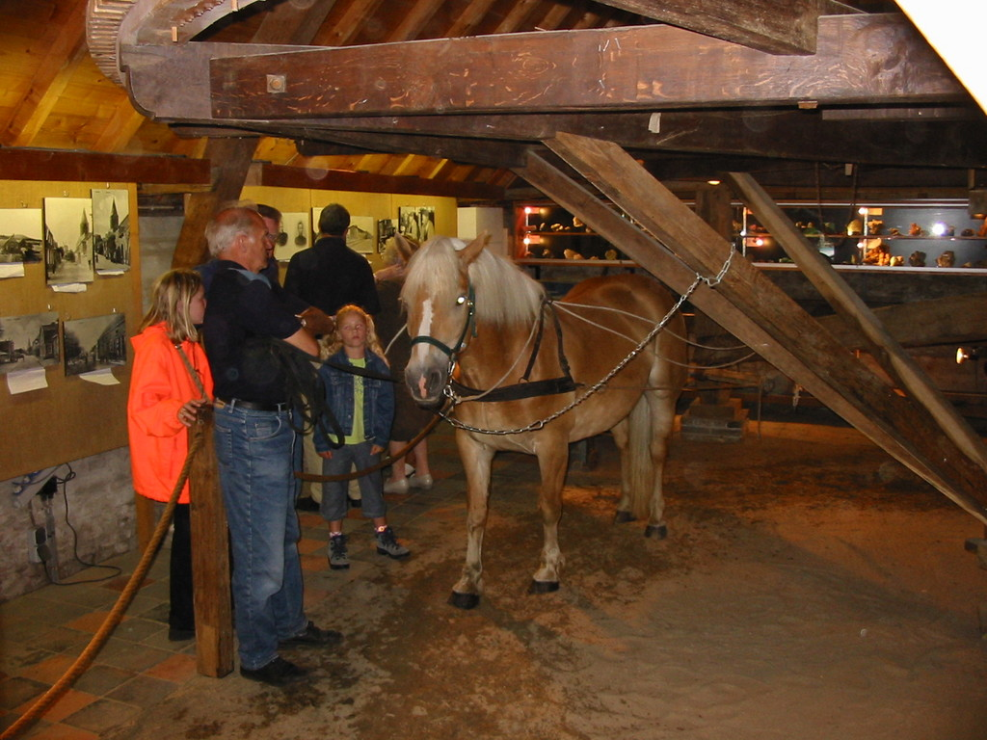
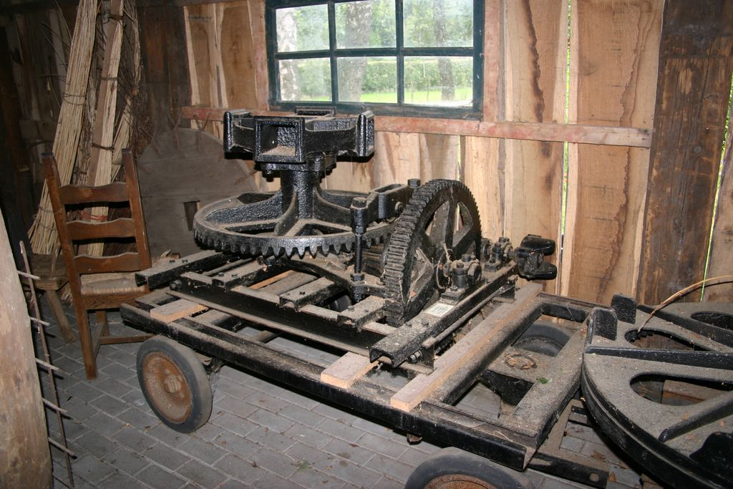
Onderscheid naar aandrijving
Rosmolen
Ook wel met os
Soms alternatief voor windstille periode voor een windmolen
Zwaarder werk
  Malen
  Olieslaan
  …
Ook mobiel (agrarisch)
Collectie Erve Kots
Zeddam

Slide 33
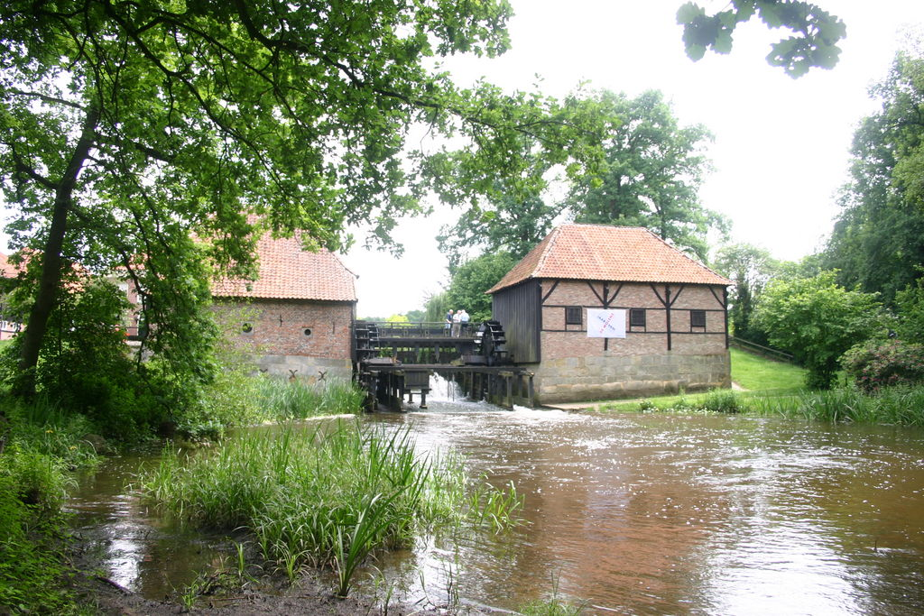
Onderscheid naar aandrijving
Watermolen
Waterverval nodig
Allerlei functies
Wateraanvoer betrouwbaarder maar kan ook problemen geven.
  Regenseizoen
  Stuwrecht
Haaksbergen

Slide 34
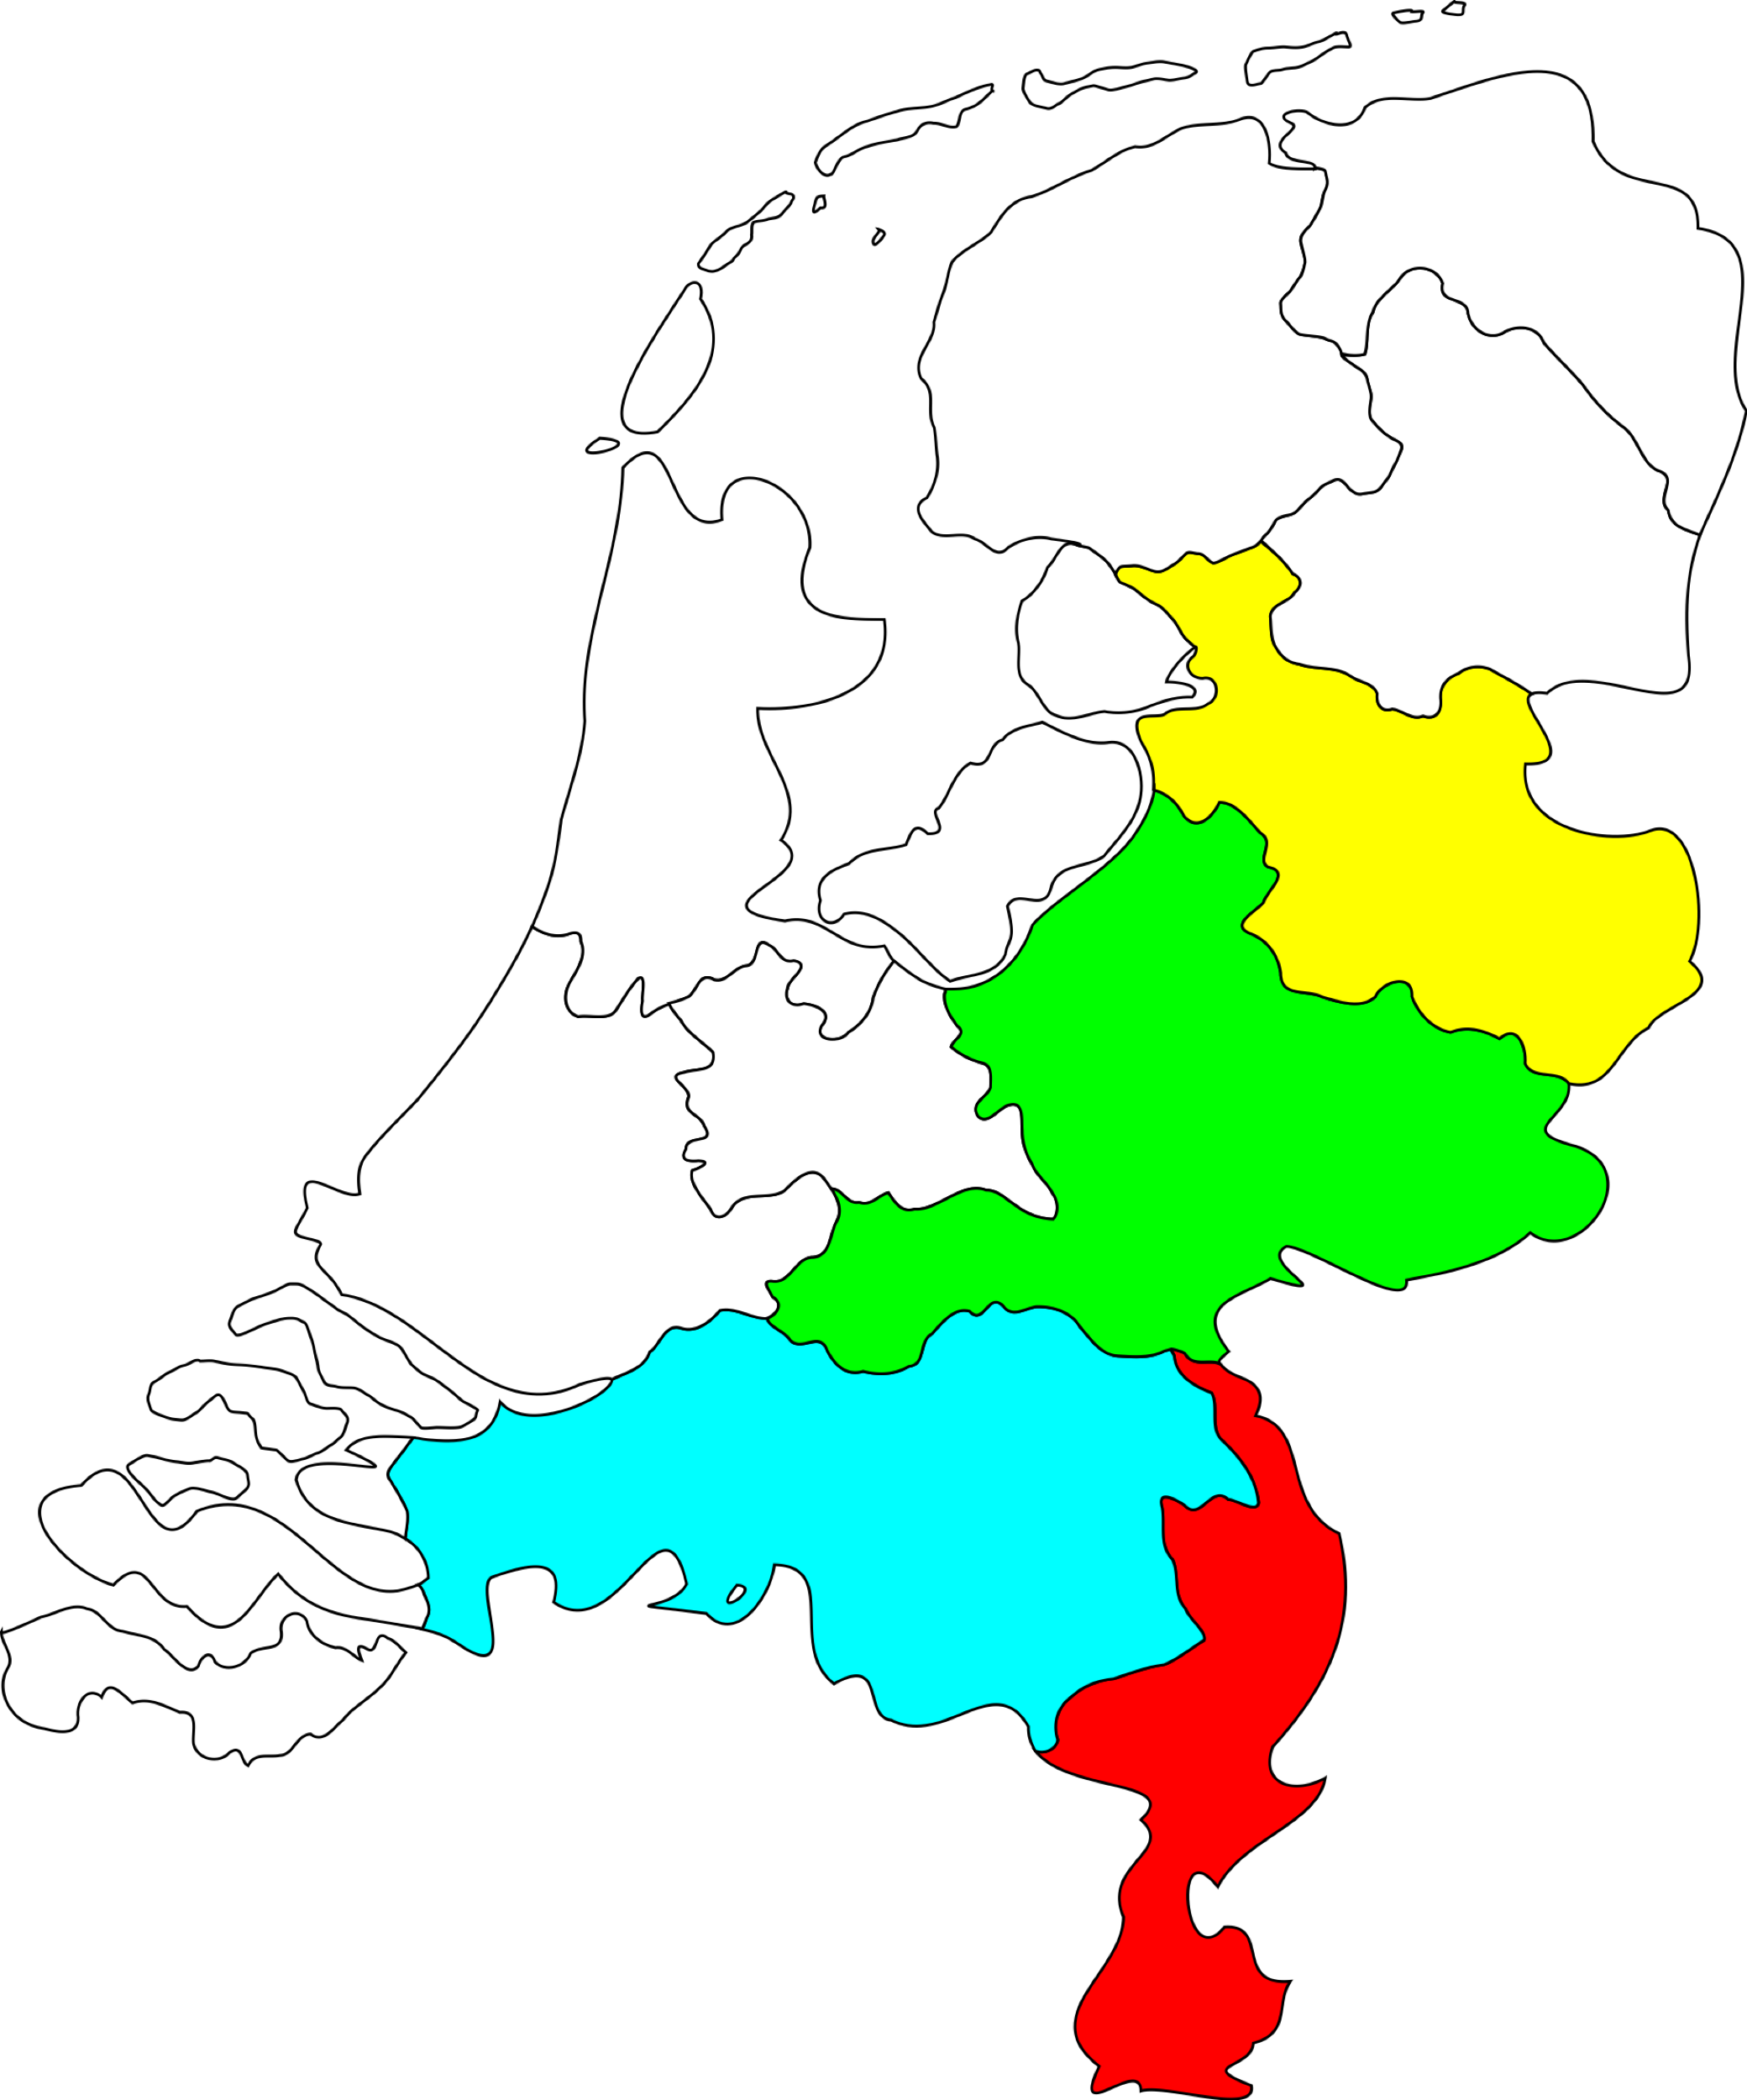
Onderscheid naar aandrijving
Watermolens
  In Nederland in
    Overijssel
    Gelderland
    Noord Brabant
    Limburg

Slide 35
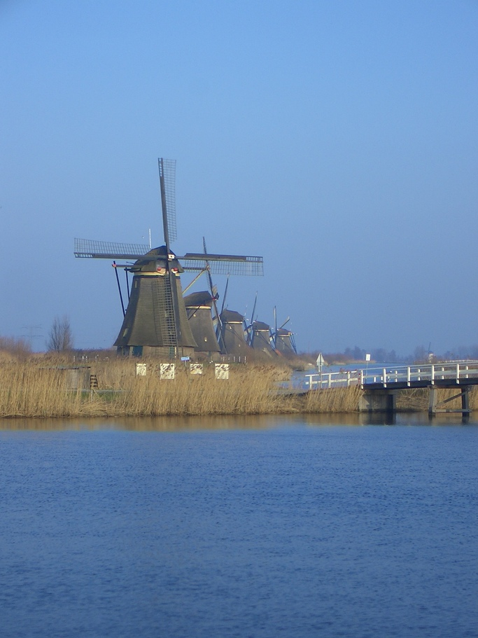
Onderscheid naar aandrijving
Windmolen
Tweede keus na water
Wind is minder betrouwbaar.
Overwaard, Kinderdijk

Slide 36
Watermolens

Slide 37
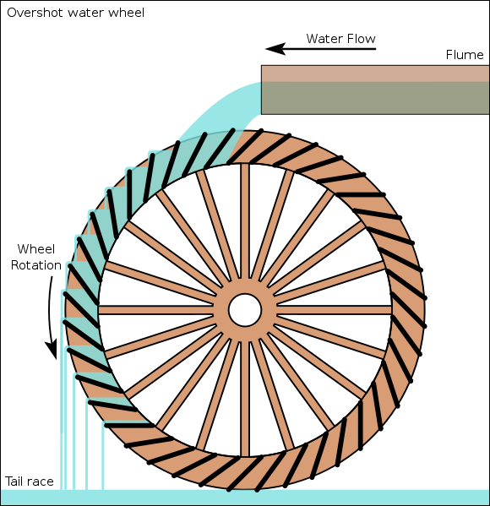
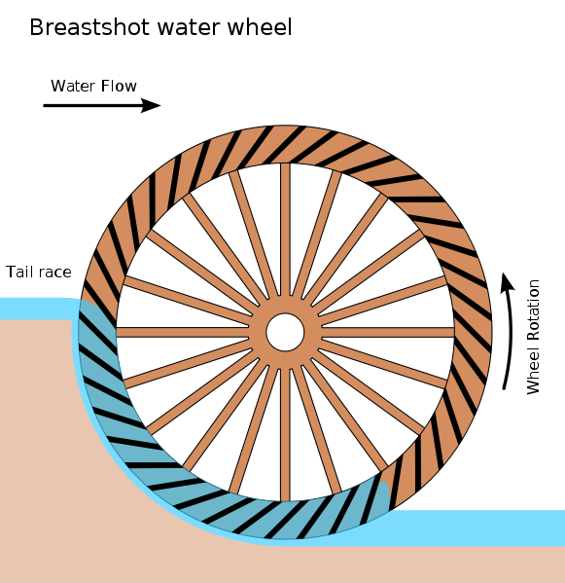
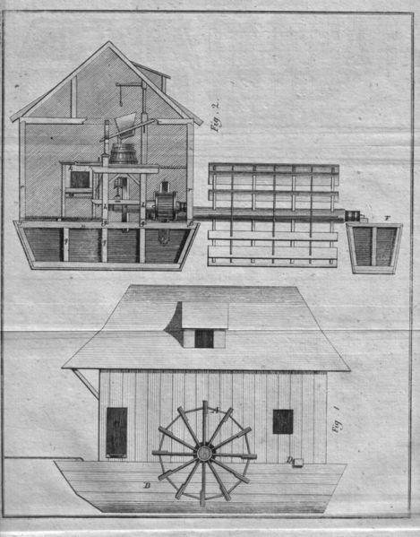
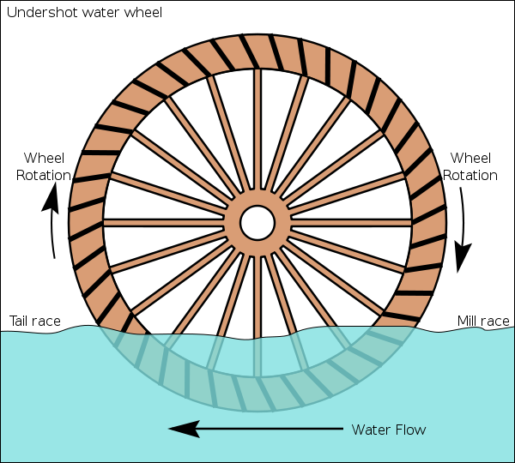
Onderscheid naar bouwwijze – Water
Bovenslag
Middenslag
Onderslag
Horizontaal wiel
Turbine
Schipmolen
Getijdemolen

Slide 38
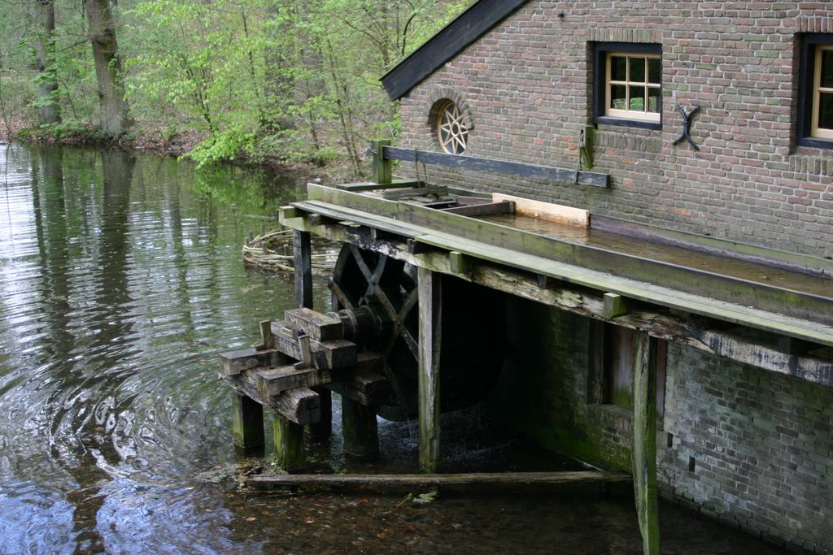
Onderscheid naar bouwwijze – Water
Bovenslag
Bij groter verval
Puur op gewicht water
Rad heeft bakjes
Watertoevoer altijd via goot
Klein en breed rad
(voorheen) De achterse molen, Arnhem

Slide 39
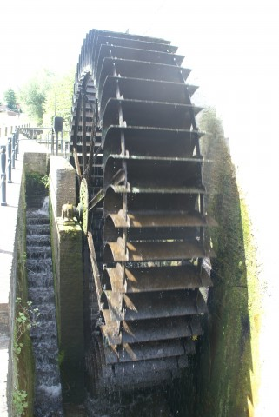
Onderscheid naar bouwwijze – Water
Middenslag
Verval nodig, maar minder dan bovenslag.
Snelheid en gewicht water werken mee.
Vaak modern verbeterd rad
  Poncelet
  Sagebien
  Zuppinger
Neuborgmolen, Gulpen

Slide 40
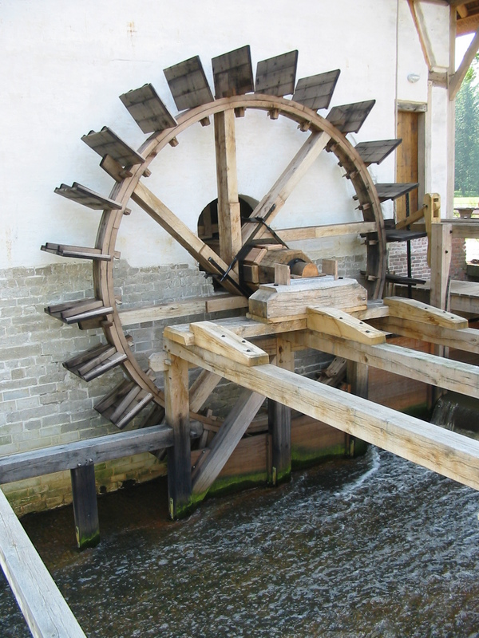
Onderscheid naar bouwwijze – Water
Onderslag
Bij weinig verval, maar snel stromend water.
Rad heeft schoepen
Groot en smal rad
Laermolen, Hoogstraten (B)

Slide 41
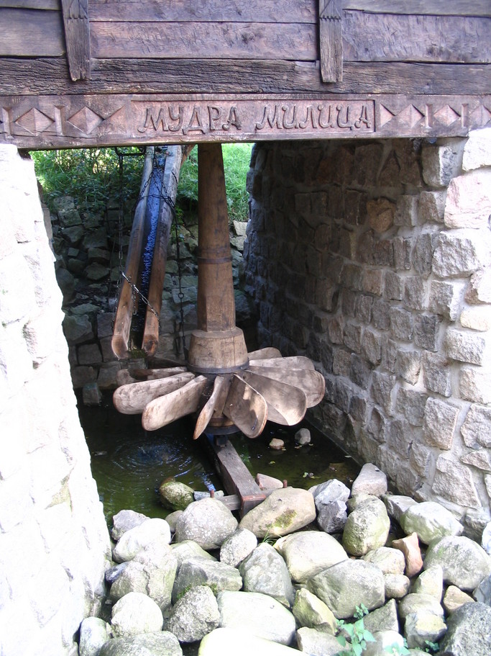
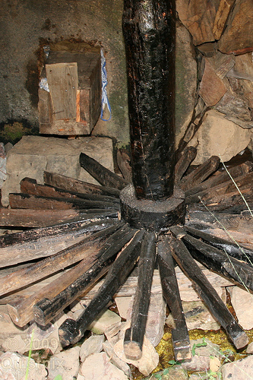
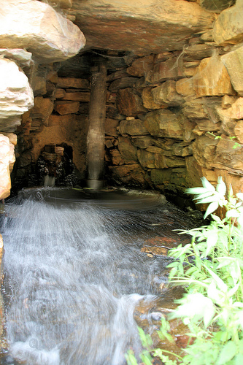
Onderscheid naar type – Water
Horizontaal waterwiel
Groot verval, weinig water
Meestal in berggebieden
Verticale spil
Mogelijk stenen watertoren om druk op te bouwen
Steen wordt meestal direct aangedreven
Gifhorn
Penha Garcia, Portugal
Notes:
Vergelijk Pelton turbine

Slide 42
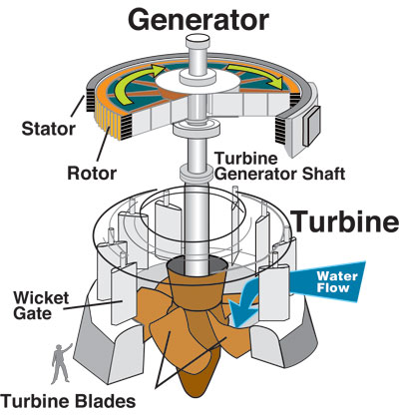
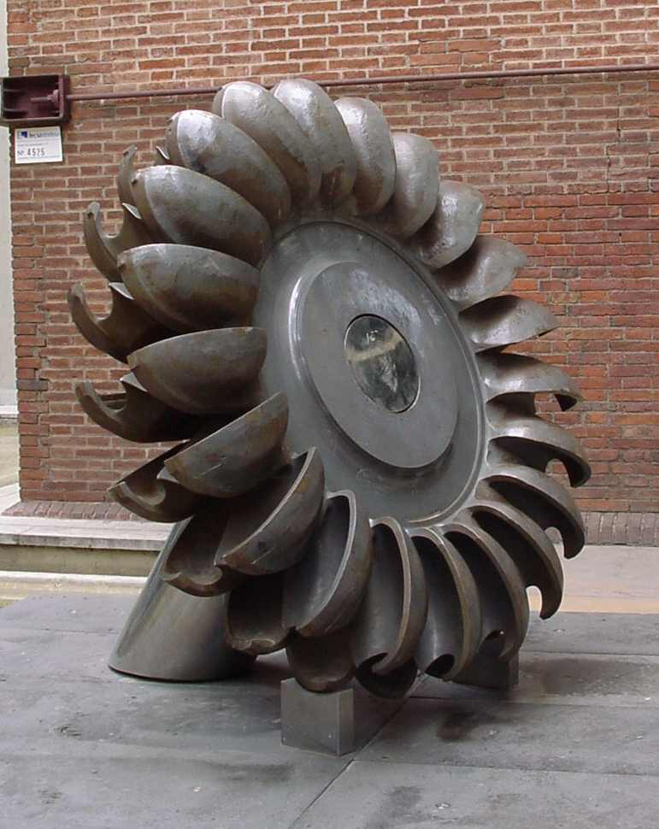
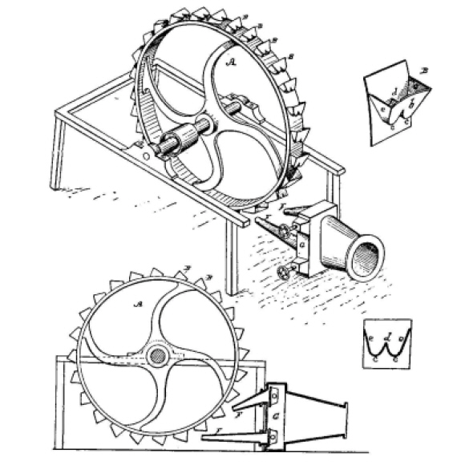
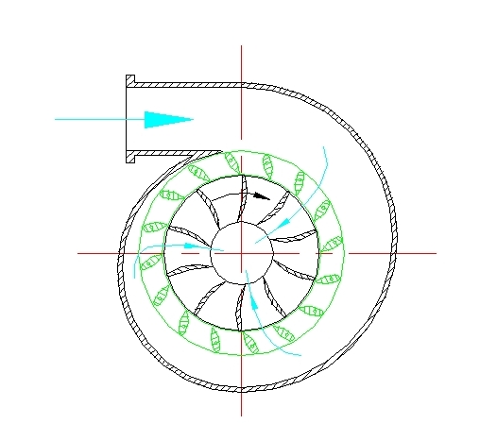
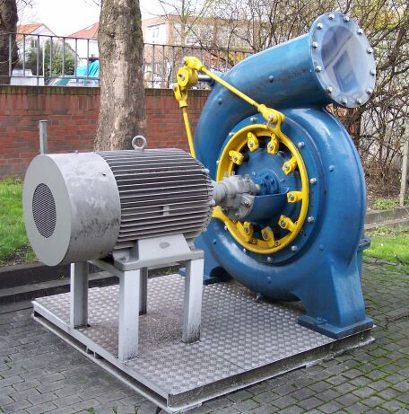
Onderscheid naar type – Water
Turbine
Horizontale of verticale spil
In ijzer uitgevoerd
Vaak drukbehuizing
Weinig van te zien, zit onder waterspiegel
Verving vaak een waterrad in Limburg
Soorten
  Impuls
    Pelton
  Reactie
    Francis
    Kaplan

Slide 43
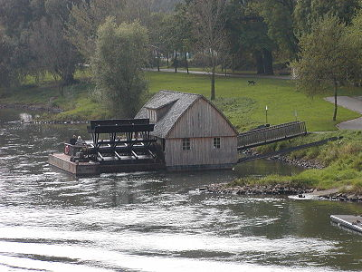
Onderscheid naar type – Water
Schipmolen
Soort van onderslagmolen
Rad tussen twee schepen
Breed rad wegens trage stroomsnelheid
In 1 schip de werktuigen, andere alleen om rad te dragen.
Verplaatsbaar
Moet midden in de stroom liggen
In NL verdwenen
Schipmolen Minden
Notes:
43
Waarom zijn ze verdwenen?

Slide 44
Onderscheid naar type – Water
Getijdemolen
Spaarbekken dat met vloed volloopt
Met eb kan het bekken leeglopen via een rad, en kan er gemalen worden
Beperkte tijd om te malen over de dag.
Snelheid neemt af bij leeglopen, opkomen vloed
In Zeeland, Zuid-Holland en westelijk Noord-Brabant
Notes:
44

Slide 45

Getijdemolen

Slide 46






Getijdemolen

Slide 47
Geschiedenis

Slide 48


Geschiedenis
Malen komt al in de oudheid voor met handstenen

Slide 49

Geschiedenis
Waterkracht werd na dierkracht ingezet als hulpmiddel door de Grieken en de Romeinen

Slide 50

Geschiedenis
Eerste windmolens in Perzie, maar onwaarschijnlijk dat onze molens daaruit voorkomen

Slide 51
Geschiedenis
Rond de 12e eeuw eerste vermelding van windmolens, standerdmolens, in Vlaanderen
In de middeleeuwen ook torenmolens gebouwd
Eerste poldermolens rond 1400, eerste bekende in Nederland 1407 in Alkmaar

Slide 52
Geschiedenis
Hoogtepunt 17e eeuw
  Inpolderingen -> poldermolens
  Scheepsbouw -> zaagmolens en aanverwant.
Neergang tweede helft 19e eeuw door opkomst stoommachines. Industriegebieden als de Zaanstreek merken dit het eerst
Juist een tweede bloei van molens in de armere gebieden van Nederland, oosten en zuiden
  Door bevolkingsgroei intensivering veeteelt, veel veevoer nodig
  Goedkoop aanbod van sloopmolens uit bijv. de Zaanstreek
Sloopmolens ook gebruikt voor vervanging standerdmolens
Dit duurt tot begin 20ste eeuw

Slide 53
Geschiedenis – overgang naar behoud
1923 oprichting van De Hollandsche Molen
  Behoud van molens in het landschap, liefst draaiend
  Tweede instantie belangenvereniging
  Schrijft wedstrijd uit om molens rendabeler te maken
  Wordt langzamerhand meer een vereniging tot behoud van molens als monument
1972 oprichting Gilde van Vrijwillige Molenaars
  Veel molens komen stil te staan waardoor kennis van het draaien dreigt te verdwijnen
  Op dat moment nog genoeg oud-molenaars die de kennis nog kunnen overdragen
  Nadruk op kennisoverdracht om molens werkend te behouden.

Slide 54
Molenbehoud
Waarom molens behouden
  Meeste zijn rijksmonument
  Bepalend voor het beeld van een dorp/stad
  Behoud van het uitgeoefende ambacht
  Voor poldermolens: reservegemaal
  Toerisme
  Nostalgie
Voorwaarden voor molenbehoud
  Onderhoud van het object
  Draaien voorkomt groot onderhoud, door aanwezigheid molenaar wordt klein onderhoud opgemerkt.
  Goede windvang, de zogenaamde biotoop

Slide 55
Behoud: taken van de molenaar
Het op een veilige manier laten draaien van de molen en het uitoefenen van het ambacht
Signaleren van onderhoud, en klein onderhoud gelijk uitvoeren om erger te voorkomen
Gastheer voor de bezoekers, ambassadeur van de molenwereld
Contact onderhouden met de buren, draagvlak creëren
Via eventuele contacten ontwikkelingen in de buurt in de gaten houden en signaleren
Bedrijfsvoering, aankoop grondstoffen, verkoop product, contact met de klantenkring

Slide 56
Behoud: taken van de stichting/eigenaar
Onderhoud van de molen, deels op aangeven molenaar
Vergaren van de subsidies
Zorgen voor middelen voor veilig draaien en werken
Zorgen voor middelen voor de bedrijfsvoering
Op de hoogte blijven van ontwikkelingen rondom de molen en de nodige maatregelen nemen
Notes:
Uitnodigen tot discussie

Slide 57
Behoud: biotoop en subsidies

Slide 58
Behoud: biotoop
Biotoop is een geleend begrip uit de biologie
De biotoop gaat om de beschrijving van de omgeving van de molen
Diverse aspecten van de biotoop:
  Windvang
  Voor watergedreven molens: stuwrecht, bestaande beek
  Beleving/zichtlijnen
  Inpassing in het landschap, met bijv oude wegen
  Bij poldermolens waterstaatkundige werken/functie
  Inrichting van het molenerf
Notes:
Ook onderdeel van de biotoop is het molenerf zelf en wat daar bij en op staat

Slide 59
Behoud: biotoopbescherming
Biotoopbescherming is gedeelde verantwoordelijkheid
Zorg voor een goede relatie met omwonenden, en met de politiek
De omgevingswet eist participatie van de aanvrager. Let op dat dat gebeurt.
Aanpassen achteraf wordt steeds moeilijker.
Bij overleg tijdens de planfase kan met de molen rekening gehouden worden

Slide 60
Behoud: biotoopbescherming
De digitale wereld helpt hier
  https://www.overheid.nl/berichten-over-uw-buurt
    Max 2 maanden terug
    Kan je mail-alerts instellen, voor meerdere adressen.
  App omgevingsalert
  https://www.officielebekendmakingen.nl/
  https://www.ruimtelijkeplannen.nl/
    Hoger niveau, voor inzage tot bestemmingsplannen
  De Hollandse Molen heeft veel informatie over de omgevingswet op de website via menu/molenbeheer/biotoop

Slide 61
Behoud - Subsidies
Sim, reguliere onderhoudssubsidie van het rijk.
  Pip maken, een zesjarenplan voor onderhoud
Provinciale restauratieregelingen voor grotere klussen, beperkt
Gemeentelijke subsidies
Provinciale subsidie
  3 jarige subside van 5300 euro, mits een SIM plan en draaivaardig
Particuliere stichtingen
  Molenfonds voor bijdragen aan restauratie en groot onderhoud (via DHM)
  Prins Bernard Cultuurfonds
  Overige vermogensfondsen
Heel vaak projectsubsidies mogelijk voor bijv educatie, ook bij het Molenfonds.
Notes:
SIM = Subsidie instandhouding monumenten
PIP= Periodiek instandhoudingsplan
Kijk in de nieuwe Molens, hier staat iets in over subsidie

Slide 62
Behoud - restauratiefinanciering
Een restauratieplan is altijd een combinatie
  Restauratiesubsidie gemeente/provincie/rijk
  Bijdragen uit fondsen
  (Gespaard) eigen vermogen
  Crowd-funding
Zoek hulp, er is kennis aanwezig in het land, bijv. bij DHM.
Wat is de rol van de molenaar?

Slide 63
Behoud - eigendom
Landelijk is helft molens eigendom overheden
  Gemeentes
  Waterschappen
Overheden subsidieren elkaar normaal niet heeft dus gevolgen
  Daarom vaak afstoten monumenten gemeenten naar stichtingen.

Slide 64
molentypes wind

Slide 65
Onderscheid naar bouwwijze – Wind
Bovenkruiers
  Kruibare kap
Middenkruiers
  Kruibaar bovenhuis
Onderkruiers
  Molen wordt in zijn geheel op de wind gezet

Slide 66


Onderscheid naar bouwwijze – Wind
Bovenkruiers
  Kruibare kap
Torenmolen
  Een van de oudste types
  Feitelijk binnenkruier
  Met twee man kruien vanwege de grote kap.
  Hadden net als standerdmolen geen spoorwiel, konden dus maar 1 steen hebben.
Zeddam
Gifhorn

Slide 67

Onderscheid naar bouwwijze - Wind
Nog vier torenmolens
  Grafelijke Korenmolen, Zeddam
    Meest oorspronkelijk
  Buitenmolen, Zevenaar
  De Zwaan, Lienden
  Torenmolen van Gronsveld
    Omgebouwd tot buitenkruier
Notes:
Eerst vragen welke er zijn

Slide 68

Onderscheid naar bouwwijze – Wind
Bovenkruiers
Grondzeiler
  Wieken over maaiveld
  Kruien op maaiveld
  Platteland/dorp waar geen windbelemmering was
  Kan ook op kleine verhoging staan
De Hoop, Den Oever

Slide 69

Onderscheid naar type – Wind
Bovenkruiers
Binnenkruier
  Geen onderhouds- gevoelige staart
  Minder prettig werken, molenaar moet voor kruien naar boven.
Grote Molen, Schellinkhout

Slide 70

Onderscheid naar bouwwijze – Wind
Bovenkruiers
Binnenkruiers
  Noord Holland
  Zuid Holland (1)
  Vroeger meer in Zuid-Holland, omgebouwd of verdwenen

Slide 71

Onderscheid naar bouwwijze – Wind
Bovenkruiers
Beltmolen
  verhoging voor windvang.
  Belt altijd toegankelijk voor paard en wagen.
  Molen eerst gebouwd, daarna belt ertegenaan.
  Let op, molen op een berg is niet perse een beltmolen.
De Hoop, Elden

Slide 72

Onderscheid naar bouwwijze – Wind
Bovenkruier
Beltmolen
  Drente
  Overijssel
  Gelderland
  Utrecht (Amerongen)
  Zeeland
  Noord Brabant
  Limburg
Notes:
Is dit verklaarbaar? Zandgronden
Koffiemolen Egmond ook een beltmolen geweest -> duinen

Slide 73

Onderscheid naar bouwwijze – Wind
Bovenkruiers
Stellingmolen
  Meer windvang in de steden noodzakelijk
  Extra zolders geeft ook ruimte voor opslag/werktuigen.
Gooyer, Amsterdam

Slide 74

Onderscheid naar bouwwijze – Wind
Bovenkruiers
Stellingmolen met schuur
  Stelling primair voor ruimte voor schuur, niet voor windvang
Het Pink, Koog aan de Zaan
Notes:
Vreselijk die kleur van die zeilen.

Slide 75

Onderscheid naar bouwwijze - Wind
Middenkruiers
Standerdmolen
  Een van oudste types
  Meest koren
  Soms olie
  Al het werk is in het huis en draait mee.
  In tegenstelling tot torenmolen 2 koppels stenen mogelijk
Openluchtmuseum, Arnhem
Oorspronkelijk Huizen(NH)
Notes:
HET oudste type, of toch de torenmolen??
Over dat tweede koppel valt ook nog wel iets te vertellen, pas vanaf de tijd dat molenaars zelfstandig werden ging men ook voermalen en handelen en kwam de tweede steen pas in zicht. Meen ik ergens gelezen te hebben…

Slide 76

Onderscheid naar bouwwijze - Wind
Middenkruiers
Standerdmolen
  Gelderland
  Zeeland
  Noord Brabant
  Limburg
  Zuid-Holland(2)
  Groningen(2)
  Vroeger heel Nederland

Slide 77

Onderscheid naar bouwwijze - Wind
Middenkruiers
Wipmolen
  Standerd hol gemaakt om werktuig aan te drijven
  Watermolen
  Meestal scheprad
  Soms korenmolen
Schoterveense molen, Haarlem
Notes:
Principieel een scheprad molen. Pas in de 19e zijn er een paar vervijzeld ivm verlagen waterpeil.

Slide 78

Onderscheid naar bouwwijze - Wind
Middenkruiers
Wipmolen
  Zuid Holland
  Utrecht
  Rivierengebied
  Noord Holland(2)

Slide 79

Onderscheid naar bouwwijze - Wind
Middenkruiers
Spinnenkop
  T.o.v. wipmolen alleen onderzetel dragend
  Kleiner bovenhuis, meer stapeling as
  Trekvang
  vijzel
  Boerenmolen/
  ‘onder’ bemaling
De Klaver, Bolsward
Notes:
Het was juist geen onderbemaling in de NH zin van het woord. De friese afwatering zit gewoon heel anders in elkaar. Het zijn allemaal hele kleine afwateringsgebiedjes of poldertjes. Vaak was het land in de polder maar van 1 boer dus ook logisch dat hij de molen bediende.

Slide 80

Onderscheid naar bouwwijze - Wind
Middenkruiers
Spinnenkop
  Friesland
  Paar ‘over de grens’

Slide 81

Onderscheid naar bouwwijze - Wind
Middenkruiers
Wipstellingmolen
  Onderbouw geeft ruimte voor meer werktuigen.
  Diverse toepassingen mogelijk.
Haantje, Weesp

Slide 82

Onderscheid naar bouwwijze - Wind
Middenkruiers
Spinnenkop met stelling
  Vergelijkbaar met wipstellingmolen
De Vlijt, Koudum

Slide 83

Onderscheid naar bouwwijze - Wind
Middenkruiers
Wipstellingmolen
  Haantje, Weesp
  Nieuw Leven Hazerswoude-Dorp
  Klaverblad, Zaandam
Spinnenkop met stelling
  De Vlijt, Koudum
  De Groene Molen, Joure
  Wedderveer

Slide 84

Onderscheid naar bouwwijze - Wind
Middenkruiers
Weidemolen
  Poldermolentje voor onderbemaling
  Waaierpomp
  Zelfkruiing met windvaan
  Moderne variant veert om met harde wind en haakt vast (zg. Remmolen naar molenmaker Rem)
Zaanse Schans
Notes:
Let op: met de naam Remmolen moet met niet gaan denken dat hij REMT. Het is slechts een naam van een maker die type-naam werd

Slide 85

Onderscheid naar bouwwijze - Wind
Onderkruiers
Paltrok
  Kruit op koning en rollenring
  Altijd houtzager
    Balkenzager
    Wagenschotzager
  Op eiland met water rondom
Poelenburg, Zaandam

Slide 86

Onderscheid naar bouwwijze – Wind
Nog 5 paltrokmolens
  De Eenhoorn, Haarlem
  De Held Jozua, Zaandam
  De Otter, Amsterdam
  De Poelenburg, Zaandam
  Mijn Genoegen / Spinnewiel, Arnhem
  (voorheen Numansdorp)
Notes:
Eerst vragen welke er zijn

Slide 87

Onderscheid naar bouwwijze - Wind
Boktjasker
  Draaipunt in midden
  Bok loopt over rollenbaan
  Tonmolen
Openluchtmuseum Arnhem

Slide 88

Onderscheid naar type - Wind
Paaltjasker
  Kruit op paal in midden molen
  Onderkant wordt met ketting rondgetrokken
  Tonmolen
  Aquaduct
Paaltjasker in de buurt van Sloten (Fr)
Notes:
Onderkant => staart, achterkant of onderzijde? Misschien duidelijker

Slide 89

Onderscheid naar bouwwijze - Wind
Onderkruiers
Tjasker
  Friesland
  Drenthe
  Overijssel
  Aantal ‘verdwaalden’
  Twee in NH
    Schermer
    Amsterdam ZO
Notes:
Die in NH horen er natuurlijk niet thuis.

Slide 90

Onderscheid naar bouwwijze - Wind
Overige
Windmotor
  Eind 19e eeuw ontstaan
  Uit VS
  In NL altijd watermolen
Hercules Zaandam

Slide 91
Onderscheid naar bouwmateriaal - Wind
Op vorm en materiaal
Vorm
  Vierkant
  Zeskant
  Achtkant
  12 kant (Rijpwetering, ZH)
  16 kant (Horn, L)
  Rond
Materiaal
  Hout
  Steen

Slide 92
functies

Slide 93
Functies
Traditioneel
  Watermolen
    Poldermolen
    Molens in de trap
    Boezemmolen
    Strijkmolen
  Koren
    Consumptie
    Veevoeder
    Branders- of moutmolen

Slide 94
Functies
Consumptief
  Pelmolen
    Gerst
    Rijst
  Mosterd
  Specerijen
  Snuif

Slide 95
Functies
Industrie gouden eeuw
  Zaagmolen
    Balken
    Wagenschot
  Oliemolen
  Cacaomolen
  Verfmolen
  Krijtmolen
  Papiermolen

Slide 96
Functies
Zeil/leer
  Hennepklopper
  Volmolen
  Katoenspinnerij
  Eekmolen
  Wasserij
Notes:
Eek: eikenschors

Slide 97



Katoenspinnerij

Slide 98
Functies
Metaal
  Windtoevoer hoogovens (blaasbalg?)
  Smeedmolen
  Munterij
    Stansen
    Slaan (afbeelding inpersen)
  Vingerhoedjes (ook stansen/persen)
  Slijpmolen (messen/gereedschap)
  Kopermolen
  Boormolen (kanonnen bijv)
  Naalden-molen (eigenlijk poetsen)

Slide 99

Smeedmolen blaasbalg

Slide 100


Smeedmolen hamer

Slide 101

Slijpmolen

Slide 102
Functies
Overig
  Slijpmolen steen
    Edelstenen
    Vensterbanken
  Trasmolen
  Porselijnproductie
    Botten
    Vuursteen
    Kalk
  Stopverf

Slide 103

Porselein

Slide 104
molenwereld

Slide 105
De molenwereld
Landelijk
  De Hollandsche Molen
    Overkoepelend, lobby richting overheid
    Molenfonds voor Financiële bijdragen
    Educatief materiaal en publieksactiviteiten zoals Nationale Molendag en Molenprijs
  Gilde van Vrijwillige Molenaars
    Opleiding van molenaars
  Ambachtelijk Korenmolenaars Gilde
    Vervolgopleiding voor korenmolenaar
  Rijksdienst voor Cultureel Erfgoed (RCE)
    Verstrekker van SIM
    Uitvoerend orgaan Monumentenwet

Slide 106
De molenwereld
Landelijk (vervolg)
  Monumentenwacht
    Onderhoudsinspectie via abonnement
  Molenwereld
    Landelijk tijdschrift over molens
    weggeweest, herstart gemaakt
  Sociale media discussiegroepen
Internationaal
  International Network on the Craft of the Miller network.molens.nl voor online conferenties
  TIMS
    Publicaties, congres, excursies

Slide 107
De molenwereld
Noord Holland
  Vereniging de Wieringer Molens
  Stichting Zijpermolens
  Stichting De Westfriese Molens
  Schermer Molens Stichting
  Molenstichting Alkmaar e.o.
  Stichting Uitgeester en Akersloter molens
  Vereniging De Zaansche Molen
  Stichting Molens Zuid-Kennemerland
    allen behoud van molens in eigen gebied.
  Uitgave Molenpost
    Samenwerkend blad diverse stichtingen NH noord

Slide 108
Molentaal
Een molen is opvallend dus ideaal voor berichten
De boodschappen zijn altijd streekafhankelijk
Algemeen:
  Vreugde, aangegeven door een komend gevlucht
  Rouw, aangegeven door een gaand gevlucht
  In delen van Brabant/limburg andersom
  In de Zaanstreek uitgebreide rouwtraditie

Slide 109




molentaal

Slide 110
Molentaal
Specifieke taal voor andere boodschappen
  hakscheef, molenmaker nodig, wachten op wind
  Protest poldermolen over slechte schouw
  Maalgoed welkom voor korenmolen

Slide 111
Vragen?

Slide 112
URL
http://informatie.molens.org/theoriegilde-nh/

Slide 113
Fotoverantwoording
Alle foto’s zijn uit mijn eigen collectie behalve:
  Weidemolen: Remco Jonker
  Kinderdijk, Gulpen, Haantje: Michel Dellebeke
  Alle uit Gifhorn, Gooyer, Koudum, Poelenburg: Jaap Kamphuis
  Hondenmolen Openluchtmuseum: Jaap Kamphuis
  Freilichtmuseum Detmold, Jaap Kamphuis
  Tekening bovenslag: Daniel M. Short
    (http://commons.wikimedia.org/wiki/File:Overshot_water_wheel_schematic.svg, CC-BY-SA)
  Tekening middenslag: Daniel M. Short
    (http://commons.wikimedia.org/wiki/File:Breastshot_water_wheel_schematic.svg, CC-BY-SA)
  Tekening onderslag: Daniel M. Short
    (http://commons.wikimedia.org/wiki/File:Overshot_water_wheel_schematic.svg, CC-BY-SA)
  Tekening schipmolen: Wikipedia
    (http://commons.wikimedia.org/wiki/File:Schiffmuehle02.jpg, public domain)
  Rosmolen Zeddam: Hans de Kroon
  Paaltjasker: Kees Vanger

Slide 114
Fotoverantwoording
(vervolg)
  Handmolens Karpathos (2x): Holly Parton
  Standerdmolen openluchtmuseum: Ranko Veuger
  Hoogstraten: Willem Jans
  Penha Garcia (2x): ‘Quistnix’
  Hercules Zaandam: ‘Quistnix’ (http://nl.wikipedia.org/wiki/Afbeelding:Zaandam_Roosmolen_Kalverpolder.jpg, Licensed under Creative commons)
  De Hoop, Elden: Michiel Verbeek
  (http://nl.wikipedia.org/wiki/Afbeelding:2006-05-02_17.59_Arnhem-Elden,_molen.JPG, Licensed under Creative commons)
  Kaplan turbine, schema: From wikipedia (http://commons.wikimedia.org/wiki/Image:Water_turbine.jpg, public domain)
  Pelton Turbine, foto: Andy Dingley (http://commons.wikimedia.org/wiki/File:Pelton_wheel_turbine_in_Barcelona.jpg, Licensed under Creative commons)
  Pelton Turbine, scheme: US patent office (http://commons.wikimedia.org/wiki/File:Pelton_wheel_(US_Patent,_October_1880).jpg, public domain)
  Francis Turbine, picture: Stahlkocher (http://commons.wikimedia.org/wiki/File:Francis_Turbine_complete.jpg, Licensed under Creative commons)
  Francis Turbine, schema: From wikipedia (http://commons.wikimedia.org/wiki/File:Girante_Francis.jpg, Public domain)
  Schipmolen Minden: Ingo2802 (http://commons.wikimedia.org/wiki/File:M%C3%BChle_Schiffm%C3%BChle_Minden.jpg, Licensed under Creative commons)

Slide 115
Copyright
Deze presentatie is gemaakt door André Koopal ten behoeve van theorieinstructie aan de afdeling Noord Holland van het Gilde vrijwillige molenaars.
Deze presentatie kan als geheel vrijelijk gebruikt worden voor instructie over molentypes
De rechten van de afbeeldingen blijft bij de makers, neem voor gebruik contact met de maker op.
Info: andre@molens.org

